Slide 1

1
Análisis de formas de onda del sistema y datos de eventos
Resumen:. Se analiza los tipos de dispositivos de registro disponibles para capturar perturbaciones en el sistema de potencia y las entradas analógicas y binarias que ayudarán a un ingeniero a analizar estas perturbaciones.

Slide 2
Tabla de contenidos
Introducción
Reencendido del Interruptor
Arc Flash
Magnitud y tiempo de la falla
Sistema de Transmisión
Tiempos de despeje del interruptor
Inrush del transformador
Ringing del banco de capacitores
Saturación y ferroresonancia del transformador de tensión
Transformador de voltaje capacitivo (CVT)
Condición de Desequilibrio y Corriente de Secuencia Negativa
Fallas Evolutivas
Ubicación de fallas.
Control antibombeo del Interruptor (lógica XY) Vencido
Perturbaciones del sistema de potencia de área amplia y la sincronización de tiempo de los registros no sincronizados
Registros
Estudios de casos de monitoreo de calidad de energía en Perturbaciones
Análisis de armónicos
Apéndice A
Bibliografía
2

Slide 3
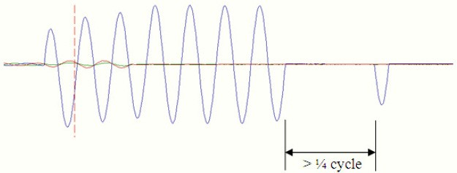
1.0 Introducción
Este informe presenta una amplia gama de fenómenos que se pueden observar en los registros de formas de onda del sistema. Dichos registros se realizan típicamente mediante registradores de fallas digitales y relés digitales. Cada sección ilustra un estudio de caso de un tipo particular de evento que puede requerir un análisis más detallado. Cada evento se describe en detalle para permitir que aquellos que no están familiarizados con ese fenómeno en particular comprendan mejor las circunstancias del evento y corrijan posibles operaciones no deseadas. Este informe tiene como objetivo proporcionar una referencia ilustrativa de los diferentes tipos de eventos del sistema de potencia que puede encontrar cualquier persona que esté analizando datos de forma de onda.
Estos estudios de casos están definidos por formas de onda del sistema de potencia y datos de eventos en el formato COMTRADE (IEEE Std C37.111).
2.0 Reencendido del Interruptor
Según IEEE 100, The Authoritative Dictionary of IEEE Terms, 7th Edition, un reencendido se define como la reanudación de la corriente entre los contactos de un dispositivo de conmutación durante una operación de apertura después de un intervalo de corriente cero de ¼ de ciclo de frecuencia normal o más. La Figura 1 muestra el evento capturado de un reencendido, aunque si la condición de deterioro de un interruptor automático no se captura lo suficientemente pronto, puede haber múltiples reencendidos en los semiciclos positivo y negativo.
3
Figura 1. Reencendido del Interruptor.

Slide 4
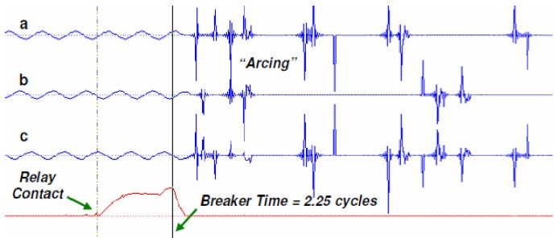
3.0 Formación de arco
En una subestación de distribución, los interruptores de tubo de vacío del banco de condensadores de 27 kV estaban experimentando fallas. Los interruptores normalmente se operan dos veces al día para controlar el voltaje y la potencia reactiva y, con el tiempo, acumulan una cantidad significativa de operaciones. Los datos de forma de onda resultantes (ver la Figura 2) muestran tanto las bobinas de disparo de los interruptores automáticos (capturas de CC) como los CT del alimentador del banco de capacitores (capturas de CA). Las capturas de CC indicaron que la temporización del interruptor estaba dentro de las especificaciones, pero las capturas de CA mostraron transitorios considerables inmediatamente después de que se abriera el interruptor.
Un análisis posterior de los transitorios reveló que las botellas de los tubos de vacío se estaban rompiendo. Tales averías representan un peligro de daño a los equipos circundantes y, lo que es más importante, representan un problema de seguridad para el personal de operaciones. Retirar un interruptor de vacío defectuoso de su celda es un peligro grave de arco eléctrico para el personal de operaciones. Claramente, tales eventos potencialmente mortales pueden evitarse con un control adecuado.
3
Figura 2. Rotura de la camara de vacío (interruptores del banco de capacitores de 27 kV).

Slide 5
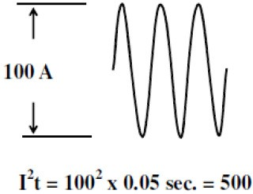
4.0 Magnitud y tiempo de la falla
La medición de la corriente juega un papel importante en la determinación de la naturaleza de una falla y el bienestar de un sistema. Este segmento abordará usos adicionales, pero no todos, para las mediciones de corriente en un sistema de energía.
Algunas empresas de servicios públicos encuentran ventajoso medir la magnitud de la corriente y la duración del tiempo durante las condiciones de falla. Esta información se puede acumular durante un período de tiempo para evaluar el mantenimiento de los interruptores. Algunos relés de microprocesador acumulan automáticamente esta información por fase. Por lo tanto, si una fase de un interruptor acumula considerablemente más operaciones que las otras dos fases, se puede prestar atención adicional a esa fase.
La Figura 3 muestra una eliminación de fallas típica de tres ciclos. I²t Es una fórmula de factor de daño que se puede usar para indicar daños en los equipos de potencia, como los interruptores automáticos. El caso proporcionado en la Figura 3 es una falla de 100 A que dura 0,05 segundos. En este caso, I²t se calcula en 500 amperios**2-segundos. Dichos valores acumulados durante un período de tiempo pueden usarse para determinar cuándo se requiere el mantenimiento del interruptor.
4
Figura 3. Eliminación de fallas típica de tres ciclos.

Slide 6
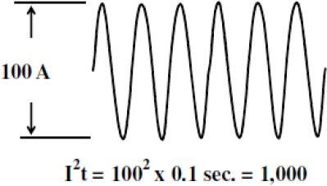
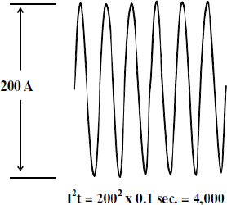
4
La figura 4 muestra la misma magnitud de corriente de falla pero el doble de tiempo. Por lo tanto, I²t es lógicamente el doble del valor que se muestra en la Figura 3. Más significativamente, la forma de onda que se muestra en la Figura 4 podría indicar un problema más intrínseco de despeje lento del interruptor. Los relés de microprocesador se pueden programar para detectar la liberación lenta del interruptor y enviar señales de alarma para evaluar la importancia del retraso. Puede significar un problema de interruptor, problema de relé, etc.
La figura 5 muestra una forma de onda que es el doble del valor actual de la figura 4. Esto es importante porque el valor de I²t aumenta en una magnitud cuatro veces superior a la de la Figura 4. Algunas empresas de servicios eligen dejar en servicio los interruptores que tienen una capacidad de interrupción marginal para fallas cercanas. Esta situación requeriría que las empresas de servicios públicos tomen medidas de precaución para inspeccionar un interruptor marginal en barraca de daños internos. El uso de relés de sobrecorriente puede jugar un papel vital en este proceso.
Figura 4. La duración de la corriente de falla es el doble que la de la Figura 3.
Figura 5. La magnitud de la corriente de falla es el doble que en la Figura 4.

Slide 7
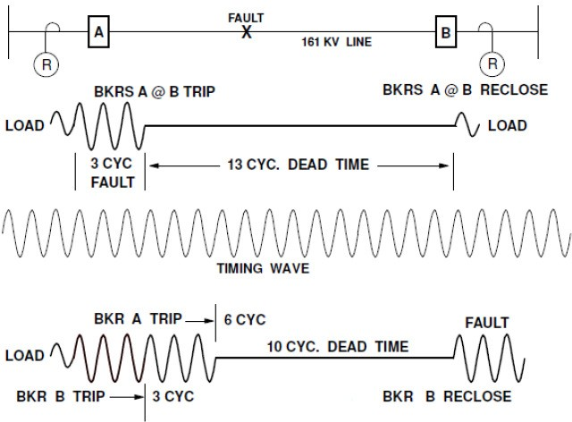
5
La figura 6 muestra una condición en un sistema de 161 kV que podría afectar negativamente el recierre exitoso debido al "tiempo muerto" insuficiente. Una empresa de servicios públicos realizó estudios extensos para determinar que si el tiempo muerto superaba los 13 ciclos en un sistema de 161 kV, el recierre tendría un 90 % de éxito. La empresa de servicios públicos también concluyó que si el tiempo de retardo se redujera a 10 ciclos, el recierre exitoso se reduciría a aproximadamente un 50%. Se concluyó que los gases ionizados alrededor de un aislador pueden no tener tiempo suficiente para disiparse si el "tiempo muerto" es inferior a 13 ciclos. Para aclarar aún más el ejemplo dado en la Figura 6, la traza de oscilografía inferior muestra un tiempo de despeje del interruptor de seis ciclos en un extremo de la línea y un tiempo de despeje del interruptor de tres ciclos en el terminal remoto.
El uso de elementos de sobrecorriente para detectar y evaluar este tipo de condición es invaluable.
El tiempo muerto variará con el voltaje del sistema. Por ejemplo, una línea de 500 kV puede tener una tasa de reconexión exitosa con un tiempo muerto de 22 ciclos o más. Algunas líneas de transmisión de alto voltaje requieren un recierre exitoso para evitar la inestabilidad del sistema. Por lo tanto, es de vital importancia conocer la tasa de éxito de recierre de una línea de transmisión de 500 kV porque algunos interruptores de 500 kV no están equipados para manejar un recierre rápido adicional.
Figura 6. Sistema de 161 kV con problema de "tiempo muerto" de recierre.

Slide 8
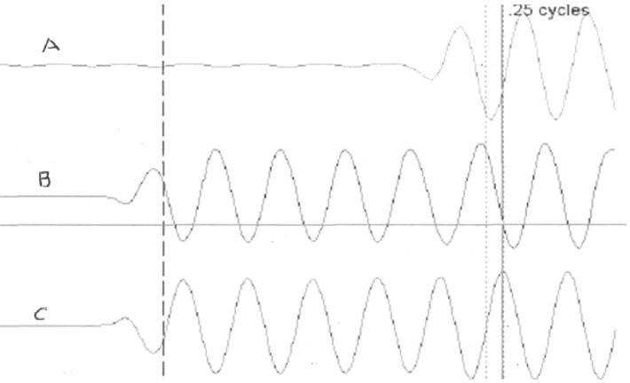
La Figura 7 es un buen ejemplo de una falla en evolución. La falla comenzó como una falla de fase a fase que involucraba las fases B y C. Después de cuatro ciclos, evolucionó a una falla trifásica. Los elementos de oscilografía actuales jugaron un papel vital en la resolución de un problema. La falla inicial de fase a fase fue una falla externa en un circuito de distribución de 23 kV. Se empleó un "esquema de protección rápida de barra " para diferenciar entre una falla de línea y una falla de barra.
Los relés de sobrecorriente se utilizaron para confirmar las fallas del alimentador y enviar una señal de disparo de bloque a un interruptor del lado alto. Esto requería que los relés del interruptor del alimentador iniciaran una señal de bloqueo para evitar que se disparara el interruptor del lado alto por fallas externas. Con este arreglo, la señal de “no” indicaría una falla en el barra e iniciaría el disparo instantáneo del interruptor del lado de alta.
Se utilizó un relé direccional de secuencia negativa para detectar fallas de fase a fase ya tierra. Durante los primeros cuatro ciclos, durante una falla de fase a fase B a C, un relé de tierra direccional de secuencia negativa se activó para detectar una falla externa en un interruptor de alimentación. El sistema fue diseñado de tal manera que un relé direccional de secuencia positiva, que se usó para detectar la falla trifásica subsiguiente, no podía activarse hasta que el relé de secuencia negativa se desconectara. El tiempo de abandono fue de aproximadamente 4 mseg. Desafortunadamente, durante los 4 ms, la señal de bloqueo al interruptor del lado alto se interrumpió, lo que significa una falla en el barra. La importancia de esta revelación requirió que la fabricación de relés instalara una anulación de dos ciclos para proporcionar una señal de bloqueo continua mientras el relé de secuencia negativa se desconectaba y se afirmaba un elemento de sobrecorriente de secuencia positiva. Estos son solo algunos ejemplos de cómo se pueden usar las trazas de oscilografía de sobrecorriente para evaluar las condiciones del sistema.
Figura 7. Ejemplo de falla evolutiva.

Slide 9
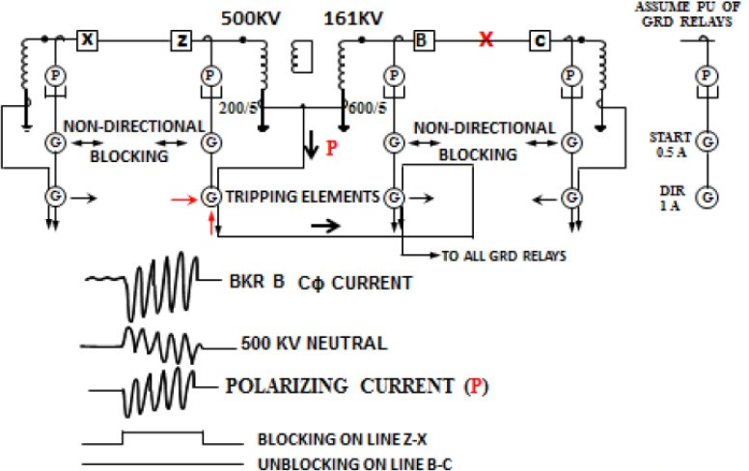
5.0 Sistema de transmisión
5.1 Revisiones del sistema de transmisión
La Figura 8 muestra un transformador estrella-triángulo de 500 kV/161 kV. Para fines de análisis, una falla de fase a tierra en la línea de 161 kV entre los interruptores B y C produce una corriente neutral polarizante (P) y una corriente residual del interruptor B que proporciona características direccionales de la portadora para iniciar una señal de desbloqueo entre los interruptores B y C. C.
Tenga en cuenta que se muestra una configuración arbitraria de 0,5 A para iniciar la captación de todos los elementos de bloqueo de tierra residuales no direccionales. El elemento direccional de tierra residual también se configura arbitrariamente para que arranque a 1 A. Es importante tener en cuenta que los elementos de inicio no direccionales siempre deben configurarse con maIr sensibilidad que el elemento direccional. Las características direccionales están determinadas por la interacción de una corriente residual de línea y la corriente de polarización de la estación que se compone de la suma del TC neutro de 161 kV y el TC de neutro de 500 kV.
7
Figura 8. Sistema portador con transformador estrella-triángulo de 500 kV/161 kV.

Slide 10
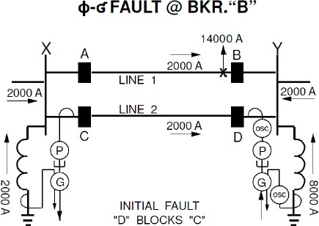
5.2 Agujeros portadores e inversiones de corriente
Para la Figura 9, se desarrolló un agujero en el portador durante la inversión de corriente provocada por el disparo de una línea adyacente. La Figura 9 muestra una falla de fase a tierra en la línea 1 adyacente al interruptor B. Para esta condición, los relés de tierra asociados con el interruptor D deben bloquear los relés asociados con el interruptor C para que no disparen el interruptor C. Para esta condición, un corriente de 2000 A fluye hacia el interruptor D. Las características direccionales del relé de tierra en el interruptor C están determinadas por la corriente residual del CT en el interruptor C y la corriente del neutro del transformador. Cabe señalar que ambas corrientes están en fase. Por el contrario, las corrientes secundarias en el relé de tierra asociado con el interruptor D están desfasadas 180°, lo que indica que la corriente de falla a tierra de 2000 A está fluyendo hacia la barra en la estación Y.
Por lo tanto, una falla de fase a tierra entre los interruptores B y C será detectada como una falla interna por los elementos de disparo direccional en ambos terminales para detener la transmisión de la señal portadora. (desbloqueo en línea BC). Por el contrario, la corriente residual en el interruptor (Z) junto con el circuito polarizador de tierra neutral de la estación determinarán que la falla es externa y producirán una señal de bloqueo continua.
7
Cabe señalar que el elemento de disparo direccional en el interruptor X verá la falla de 161 kV como una falla interna, a menos que el relé direccional a tierra en el interruptor (Z) la bloquee correctamente.
Las tres corrientes representadas muestran un desplazamiento significativo, pero no saturación. La corriente de fase C en el interruptor B está en fase con la corriente de polarización y fuera de fase con la corriente de neutro de 500 kV. Cabe señalar que el TC neutro de 161 kV (600/5) y el TC neutro de 500 kV (200/5) deben dimensionarse para producir una corriente con las mismas características de polarización direccional para todas las fallas de fase a tierra en el 161 kV. y circuitos de 500kV.
Figura 9. Falla de fase a tierra en línea adyacente.

Slide 11
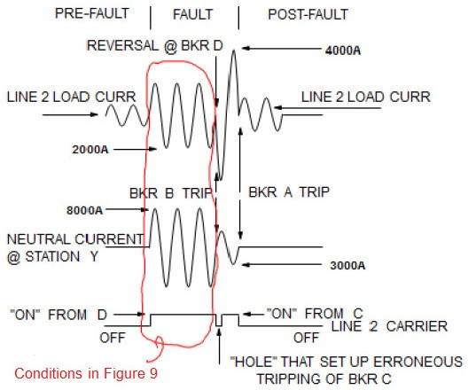
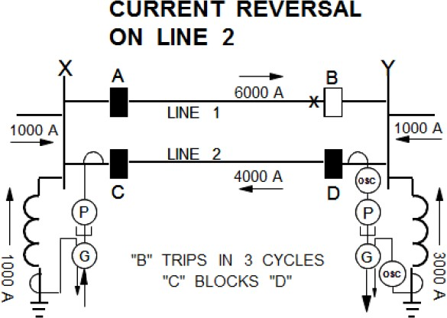
El tiempo de duración de tres ciclos se muestra en rojo en la Figura 10. Tanto la corriente de falla de fase a tierra de 2000 A en el TC residual asociado con el interruptor D como la corriente de polarización de la estación de 8000 A en el TC neutro del transformador en la subestación Y para producir las características direccionales adecuadas que proporcionan una señal de bloqueo de portadora continua que se muestra en la parte inferior de la Figura 10.
La Figura 11 muestra una condición que ocurre después de que el interruptor B se abre en tres ciclos. En este momento, el interruptor A de la línea 1 todavía está cerrado. Permanecerá cerrado por un ciclo adicional. Durante este período de tiempo de un ciclo, la corriente de la Línea 2 aumentará a 4000 A y fluirá en la dirección inversa. Esta inversión instantánea de corriente requerirá que los relés de tierra en el interruptor C deban asumir un modo de bloqueo.
Los relés de tierra en el interruptor D estarán en el modo de disparo. En ocasiones, esta inversión instantánea de corriente puede resultar en la pérdida momentánea de una señal portadora.
8
Figura 10. Duración de falla de fase a tierra de 3 ciclos.
Figura 11. Condiciones después de que se abre el interruptor B.

Slide 12
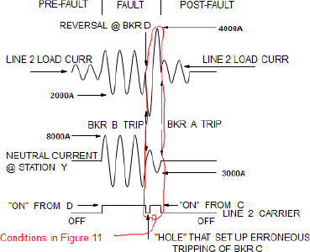
Un ciclo de la inversión de corriente está encerrado en un círculo rojo en la Figura 12. La pérdida momentánea de una señal portadora se muestra en la parte inferior de la Figura 12. Esta caída momentánea en la portadora se denomina "agujero portador".
Cuando esto ocurrió, el interruptor C se disparó por su relé de tierra del portador.
En este punto, se ha enviado una señal de inicio de disparo al interruptor C. Tan pronto como el interruptor A abre un ciclo más tarde, se produce una segunda inversión de corriente en la línea 2.
Figura 12. Condiciones después de la apertura del interruptor B en 3 ciclos.
El flujo de corriente resultante era corriente de carga porque la falla se había extinguido en línea 1 por la apertura de los interruptores B y A. Es importante notar que la corriente de falla en la traza del neutro en la estación Y en la Figura 12 es cero cuando se abrió el interruptor A. Cuando esto ocurrió, el trazo de la portadora en la parte inferior de la Figura 12 pasó de "encendido" a "apagado".

Slide 13
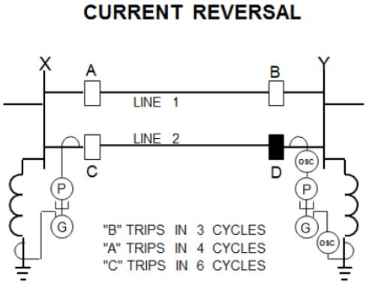
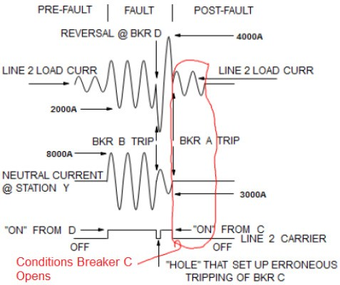
La Figura 13 muestra el resultado final cuando el interruptor C se dispara seis ciclos después de la falla inicial. La sección encerrada en un círculo rojo revela que la corriente de carga fluyó en la línea 2 aproximadamente 2 ciclos después de que el interruptor A se abrió para despejar la falla en la línea 1.
9
Figura 13. Condiciones posteriores a la apertura del interruptor C en 6 ciclos posteriores a la falla inicial.
Pueden ocurrir descargas disruptivas de la señal a tierra en varios de estos lugares en el canal. Es el "eslabón más débil" que causa el problema. A medida que el cable coaxial envejece, el aislamiento comienza a degradarse, lo que permite un camino desde el conductor central hasta el blindaje conectado a tierra, lo que permite una descarga disruptiva cuando está estresado. Esto dará como resultado una pérdida de señal o un agujero en la portadora durante el tiempo que esté presente el flash-over.
En el condensador de acoplamiento y el sintonizador de línea, hay unidades de protección que consisten en espacios de aire protectores (electrodos espaciados), tubo de gas u otros dispositivos de limitación y un interruptor de puesta a tierra de RF.

Slide 14
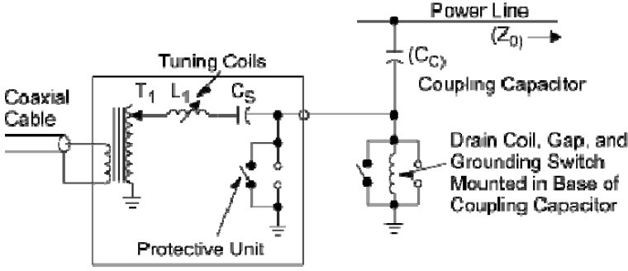
9
En la Figura 14 se muestra una configuración típica de portadora de línea eléctrica (PLC).
En el transformador de voltaje del capacitor de acoplamiento (CCVT), la unidad de protección está a través de la bobina de drenaje. El sintonizador de línea también puede tener o no una bobina de drenaje secundaria en paralelo con la unidad de protección, pero por lo demás, la unidad de protección sigue ahí, junto con un interruptor de puesta a tierra de RF.
Figura 14. Configuración típica de portadora de línea eléctrica (PLC).

Slide 15
En cualquier caso, la unidad de protección sigue ahí, junto con RF interruptor de puesta a tierra. Los espacios de protección sirven para proporcionar una ruta de baja impedancia a tierra para sobretensiones debido a transitorios, lo que evita que las sobretensiones de alto nivel entren en la electrónica del canal del PLC y protegen la bobina de drenaje en el CCVT.
El objetivo del espacio de protección es cerrar el arco rápidamente y "sellar" o extinguir el arco de manera conveniente. El espacio debe formar un arco y cerrarse en 1 a 2 milisegundos, tan rápido que el relé de protección de la línea de transmisión no haya tenido tiempo de procesar los datos de la falla y tomar medidas para la falla. El punto de descarga disruptiva se define en las normas ANSI/NEMA C93 por encima de 2,5 kV RMS en el voltaje de frecuencia de alimentación y por debajo del 85 % de la clasificación BIL del dispositivo (10 kV para sintonizadores de línea y CCVT). Además, estas sobretensiones están limitadas por otros pararrayos adyacentes.
El mantenimiento es la clave para prevenir agujeros en el portador. Los espacios de protección deben limpiarse y reajustarse de forma rutinaria para obtener un voltaje de descarga disruptiva adecuado, y los cables coaxiales deben probarse periódicamente y reemplazarse si es necesario. Cada vez que hay un transitorio en la línea de transmisión, es más probable que el espacio protector se dispare, lo que a su vez acumula carbón, lo que disminuye el voltaje de descarga del espacio. Esta acumulación de carbón puede causar que la brecha se derrame antes de lo esperado la próxima vez y no se selle a tiempo, creando así un orificio portador.
El mantenimiento de las brechas mejorará en gran medida la seguridad general del canal y el sistema de protección.Los sistemas de verificación no detectan problemas con los orificios de los portadores, ya que se ejecutan durante condiciones sin fallas.
Parecería que hay un aumento en la ocurrencia de "agujeros portadores", pero probablemente se deba más al aumento de información que ahora está disponible con los dispositivos basados en microprocesadores y la capacidad de obtener secuencias de eventos a partir de estos dispositivos. .
Los agujeros de la portadora van desde alrededor de 2 ms a varios o más ciclos dependiendo del estado del aparato del canal de la portadora, los espacios de protección y los transitorios de voltaje producidos durante las fallas. La experiencia muestra que los orificios de los portadores suelen tener una duración no inferior a ½ ciclo. La experiencia también muestra que suceden “cosas” y que pueden ocurrir orificios de soporte mucho más grandes. Los siguientes casos se proporcionan como ejemplos del mundo real.

Slide 16
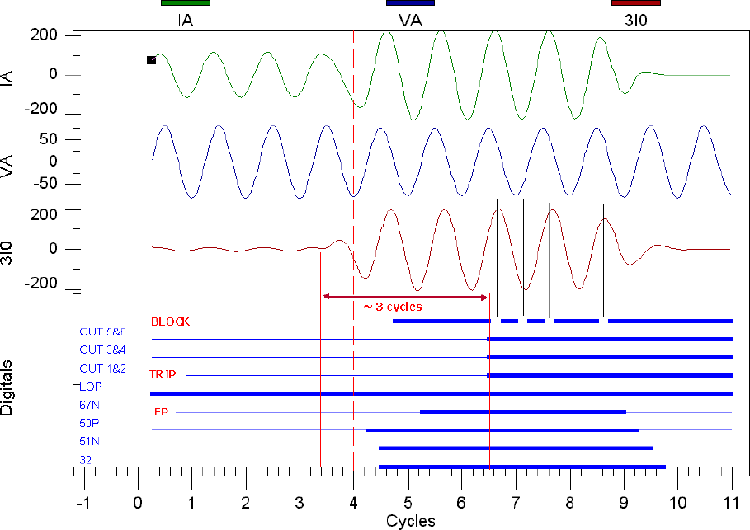
Eventos 1 y 2.
Las Figuras 15 y 16 muestran los Eventos 1 y 2, respectivamente. Estos eventos muestran una ocurrencia muy común de huecos de portador repetidos en la señal BLOCK de corta duración. La resolución (frecuencia de muestreo y/o cálculo) afecta la longitud aparente del orificio de la portadora, que puede parecer un poco más largo de lo que realmente es. En cualquier caso, los agujeros en estos dos eventos tienen menos de medio ciclo de duración.
En el Evento 1, ocurre una falla externa a la línea protegida y los agujeros del portador comienzan aproximadamente 3 ciclos después del inicio de la falla. La señal FP (67N) se ha afirmado durante un tiempo, por lo que el relé afirma su señal de DISPARO inmediatamente con el comienzo del primer orificio de la portadora (la señal de BLOQUEO desaparece). Se especula que el interruptor de la línea remota se está abriendo, generando así los transitorios de voltaje que inician la ruptura del aislamiento y los agujeros resultantes en el portador.
Figura 15. Registro de falla del evento 1 de un disparo incorrecto por una falla externa directa.

Slide 17
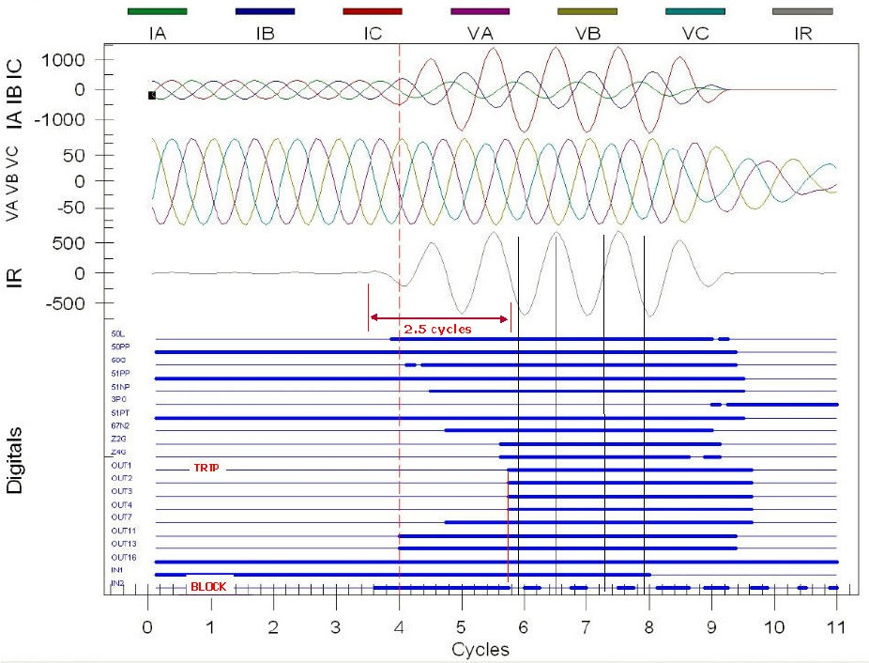
En el Evento 2, los agujeros del portador comienzan aproximadamente 2,5 ciclos después del inicio de la falla. La señal FP (67N2) se ha operado por un tiempo, por lo que el relé afirma su señal de DISPARO inmediatamente con el comienzo del primer orificio de la portadora. Nuevamente se especula que el interruptor en el extremo remoto de la línea se está abriendo, generando así los transitorios de voltaje que inician la ruptura del aislamiento y los orificios resultantes en el portador. Los transitorios de voltaje de maIr frecuencia no se pueden observar en registros de fallas digitales registrados con frecuencias de muestreo más bajas. Los agujeros de la portadora continúan en la señal de BLOQUEO después de la apertura del interruptor y probablemente sean el resultado de transitorios de apertura del interruptor. En este caso, un espacio de chispa en el sintonizador de la ubicación remota supuestamente tenía marcas de "escupir", clara evidencia de funcionamiento. Además, el suelo del sintonizador no era muy bueno.
Figura 16. Registro de falla del evento 2 de un disparo incorrecto para una falla remota directa.

Slide 18
6.0 Tiempos de despeje del interruptor
Los interruptores automáticos son partes integrales del sistema de protección del sistema de energía eléctrica. Además de cortar la corriente en condiciones normales de carga, los interruptores automáticos también están diseñados y construidos para poder interrumpir corrientes de falla para aislar elementos del sistema de potencia fallados y para proteger el resto del sistema de potencia. Los interruptores automáticos que no logran interrumpir las corrientes de falla activarán los relés de falla del interruptor o los sistemas de protección de respaldo para abrir más interruptores automáticos para aislar la falla. El resultado de un interruptor automático fallado obligará al sistema de protección a sacar más elementos del sistema de potencia y, por lo tanto, aumentará la posibilidad de cortes innecesarios.
Los interruptores son dispositivos electromecánicos que tienen múltiples componentes. El sistema interruptor y el mecanismo operativo son los componentes principales de los interruptores automáticos. Las operaciones de apertura y cierre de un interruptor de circuito a menudo involucran la operación secuencial de múltiples partes. Por ejemplo, el comando de apertura desde el relé o la operación manual activará la bobina de apertura del interruptor automático para liberar la energía almacenada para mover los contactos en el sistema interruptor para interrumpir la corriente.
Las formas típicas de energía almacenada son cilindros hidráulicos y resortes. Los interruptores automáticos normalmente tienen dos contactos: el contacto principal y el contacto de arco. En el proceso de apertura de un interruptor automático, la velocidad de movimiento del contacto principal es relativamente lenta para minimizar la energía mecánica necesaria para la operación del interruptor. El contacto de arco comienza a separarse a un ritmo mucho más rápido después de que se separa el contacto principal. La alta velocidad del contacto de arco reduce el tiempo de arco, aumenta la tasa de recuperación de tensión soportada y garantiza una capacidad de conmutación capacitiva sin reencendidos.
Los interruptores automáticos de alto voltaje fabricados en la actualidad tienen una vida útil esperada de hasta 50 años e intervalos de mantenimiento del orden de 2 a 5 años. Durante el ciclo de vida de un interruptor automático, los contactos del interruptor pueden desgastarse dependiendo del número de operaciones. La falla de un solo componente en el mecanismo operativo puede causar la falla del interruptor. Un informe de CIGRE muestra que aproximadamente el 25 % de las fallas maIres y menores de los interruptores automáticos se atribuyen a la falla del mecanismo operativo.
El monitoreo de la condición de operación de los interruptores automáticos y la detección temprana de fallas son de gran importancia para las unidades de negocios de operación y mantenimiento de servicios públicos. Los relés digitales generan registros de eventos que son activados por fallas en el sistema de energía y operaciones de interruptores automáticos. Estos registros de eventos capturan toda la información necesaria, incluidos los voltajes primarios, las corrientes y el estado de la bobina del interruptor para analizar las condiciones de operación del interruptor. El uso de los registros de eventos que se desencadenan por fallas en el sistema de energía reduce la necesidad de realizar pruebas periódicas de interruptores que generalmente requieren interrupciones programadas. El tiempo de apertura del interruptor automático es uno de los índices más importantes de las condiciones de salud del interruptor. El tiempo de apertura del interruptor automático se calcula tomando la diferencia de tiempo entre la afirmación del comando de disparo y el cambio de estado del interruptor. Los contactos auxiliares del interruptor (52A, 52B) suelen dar una indicación precisa del cambio de estado del interruptor. Para maIr precisión, las corrientes de línea se pueden usar para identificar el momento preciso del cambio de estado del interruptor. El momento en que las corrientes de fase finalmente llegan a cero es el momento exacto de la interrupción del circuito e indica claramente que el interruptor se ha abierto. Se ha utilizado un par de registros de eventos capturados en el campo para ilustrar el concepto de calcular el tiempo de apertura del interruptor a partir de registros de eventos de relés digitales.

Slide 19
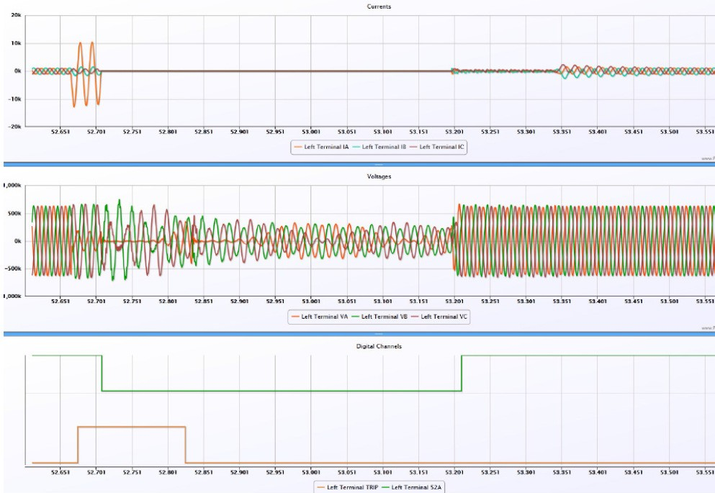
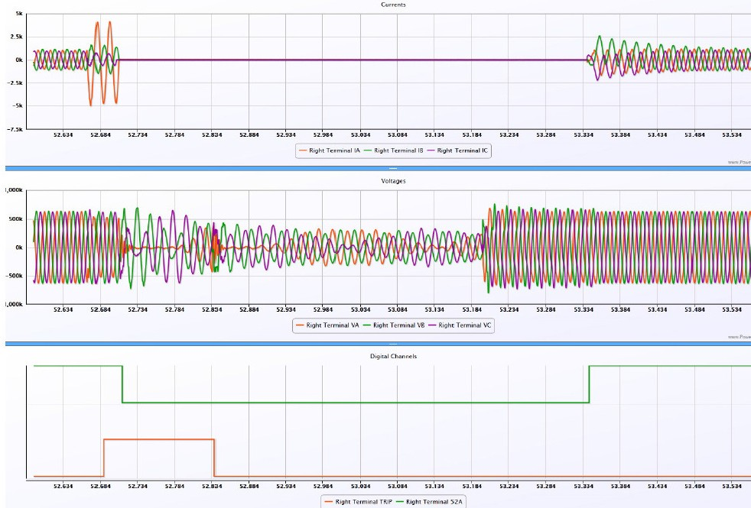
La Figura 17 y la Figura 18 muestran el funcionamiento de dos interruptores automáticos de ambos terminales de una línea de transmisión de 765 kV para aislar una falla monofásica a tierra.
En ambas figuras, las primeras áreas del gráfico muestran las corrientes de los terminales de línea; el segundo gráfico muestra los voltajes de fase de terminal de línea; el tercer gráfico muestra el comando de disparo emitido por el relé digital en color marrón y el cambio de estado del contacto del interruptor 52A en color verde. Al examinar la diferencia de tiempo entre la señal de disparo y el cambio de estado del interruptor, el tiempo de apertura del interruptor para el terminal izquierdo (Figura 17) es de 33 mseg (1,98 ciclos) y el tiempo de apertura del interruptor para el terminal derecho (Figura 18) es de 26 mseg. (ciclo 1,56). Ambos tiempos de apertura están dentro del rango del tiempo de apertura esperado que es de 2 ciclos.
Figura 17. Registro de evento activado por relé del terminal izquierdo de línea de 765 kV.
Figura 18. Registro de evento activado por relé del terminal derecho de línea de 765 kV.

Slide 20
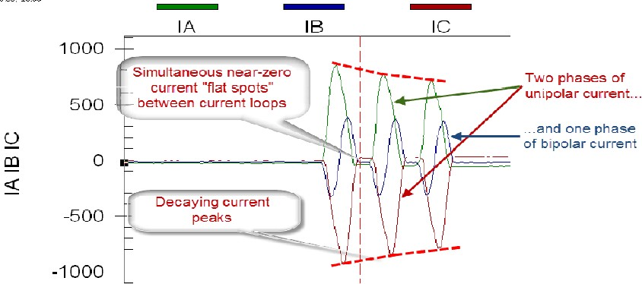
  Inrush de transformador
  Características de las formas de onda de corriente de Inrush de un transformador trifásico
La Figura 19 a continuación identifica algunas de las características más destacadas de una forma de onda de corriente de Inrush típica de un transformador trifásico. La Inrush del transformador es bastante impredecible, considerando que su característica depende de varios factores, incluido el punto de la onda cuando se energiza cada fase, el flujo del núcleo remanente de la desenergización anterior, la impedancia de la fuente de energía y la carga en el transformador cuando se energiza. Las características más destacadas representadas en la siguiente figura son:
Picos de corriente decrecientes: el pico de cada corriente disminuirá hasta que el flujo del núcleo del transformador alcance su estado estable, momento en el cual la corriente consistirá en la corriente de excitación normal combinada con la corriente de carga.
Formas de onda unipolares y bipolares: normalmente, dos de las corrientes trifásicas tendrán inicialmente una forma de onda unipolar, mientras que la tercera fase exhibirá una forma de onda bipolar. Esta característica cambiará con el tiempo hasta que las tres fases tengan una forma de onda sinusoidal bipolar.
“Puntos planos” actuales: Por lo general, habrá “puntos planos” simultáneos de corriente cercana a cero entre pulsos de corriente. Con el tiempo, estos puntos planos desaparecerán a medida que las formas de onda se vuelvan más sinusoidales.
Figura 19. Las características más destacadas de una forma de onda de corriente de Inrush típica de un transformador trifásico.

Slide 21
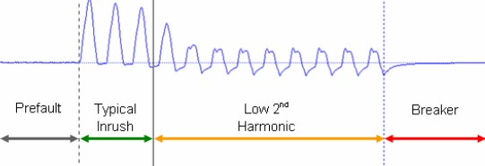
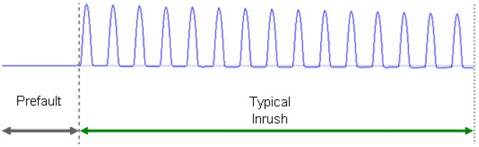
  .7.2 Forma de onda de la corriente de Inrush del transformador
En una planta generadora se intentó energizar un transformador de potencia auxiliar del generador. Cuando se energizó el transformador, se disparó en el relé diferencial de fase “A”. Los datos de forma de onda resultantes (ver la Figura 20) muestran la firma típica de la corriente de Inrush durante aproximadamente 3 ciclos; la corriente de Inrush se degrada durante los próximos 9 ciclos, durante los cuales el relé diferencial opera para disparar el interruptor automático.
Un análisis más detallado de los datos revela que la causa raíz fue la saturación de CT debido al flujo remanente. El TC saturado no proporcionó el contenido de segundo armónico requerido por el relé diferencial para la restricción y, por lo tanto, el relé operó. Luego se tomaron acciones correctivas y el transformador volvió a estar en servicio.
A modo de comparación, la Figura 21 muestra una forma de onda de corriente de Inrush típica de un transformador similar durante la energización. La forma de onda mostrada contiene fuertes contenido de 2do armónico (por encima del 30 % del fundamental) y la magnitud decae lentamente hacia cero (lo que podría tardar más de 10 segundos en completarse).
Figura 20. Operación típica del relé diferencial del transformador de 345 kV.
Figura 21. Forma de onda típica de la corriente de Inrush de un transformador de 345 kV.

Slide 22
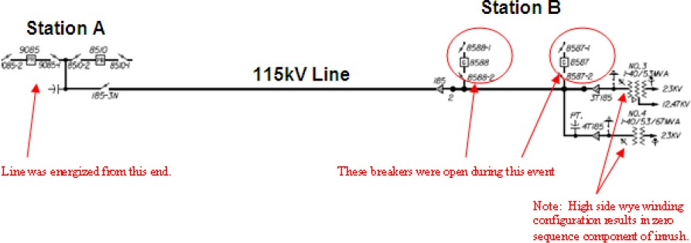
7.3 Comparación de corrientes Inrush de transformadores trifásicos para transformadores ESTRELLA-ESTRELLA y DELTA-ESTRELLA
Este estudio de caso proporciona una comparación de las firmas de Inrush para dos transformadores en una configuración radial, un transformador que tiene un devanado en estrella frente a la fuente de voltaje y el otro transformador tiene un devanado en delta frente a la fuente de voltaje. En ambos casos, los transformadores se energizan con la carga del lado bajo eliminada para capturar el transitorio de Inrush.
Evento 1: Energización de un transformador estrella-estrella-triángulo de 115/23/12,47 kV y 53 MVA
Este evento implica energizar los transformadores en la Estación B desde la Estación A. El estado inicial del sistema que se muestra en la Figura 22 es el siguiente:
Todos los interruptores automáticos que se muestran en la Figura 22 están abiertos para que la línea de 115 kV, la barra de la Estación B y los transformadores
# 3 y # 4 están desenergizados.
El interruptor de desconexión del lado alto del transformador #4 está abierto además de los interruptores del lado bajo de ambos transformadores.
Desde este estado inicial, el sistema está posicionado para energizar un transformador #3 de la Estación B descargado desde la Estación A. Debido a que el transformador n.° 3 se descarga antes de la conmutación, la única corriente que los relés de la estación A verían son las corrientes de carga de línea y de Inrush y magnetización del transformador n.° 3. Por lo tanto, las corrientes de estado estable esperadas son pequeñas.
15
Figura 22. Sistema de una línea de 115 kV.

Slide 23
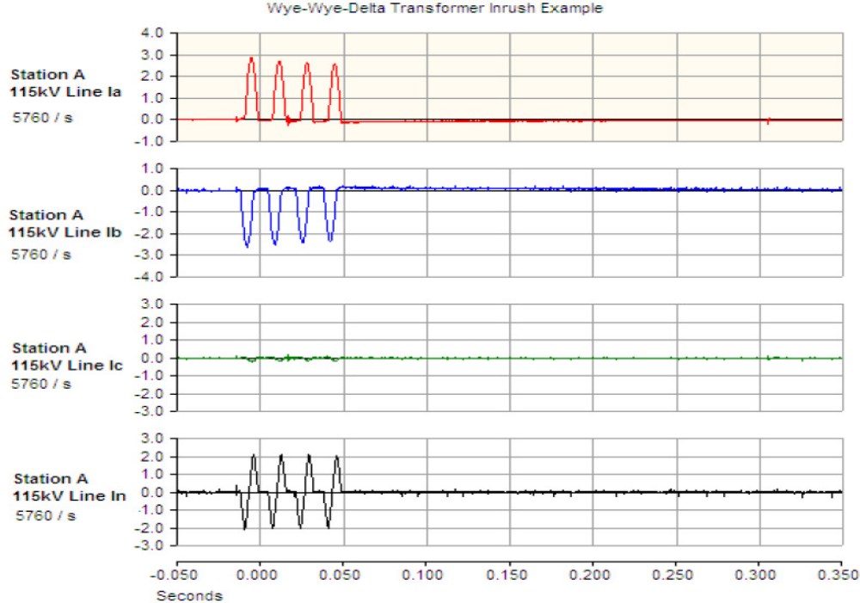
Con un registrador de fallas en la Estación A registrando el evento, la Figura 23 ilustra las corrientes en el secundario del CT de la línea de 115kV cuando el interruptor de la Estación A está cerrado. Aunque la Inrush del transformador puede durar unos segundos, este evento en particular provocó una operación molesta de los relés de tierra del portador de línea de 115 kV en la estación A, que despejó la corriente de línea en 4 ciclos.
.
Figura 23. Corrientes de línea de 115 kV en amperios secundarios de TC

Slide 24
.
La corriente de Inrush en cada fase, incluida la compensación de CC, es una función del voltaje de fase en el instante del cierre del interruptor. Este registro es típico de la corriente de Inrush del transformador donde dos fases muestran una gran compensación de CC y una gran distorsión armónica uniforme, mientras que una fase muestra poca o ninguna compensación de CC y, por lo tanto, poca o ninguna distorsión armónica.
La magnitud de Ic es considerablemente menor que la de Ia e Ib. Esto es de esperar porque Ia e y Ib consisten principalmente en el gran componente transitorio de CA de inrush además del gran componente de CC. Sin componente transitorio significativo, Ic es un reflejo de la corriente de estado estable que consiste solo en una carga de línea de 115 kV y la corriente de magnetización de estado estable del transformador n.º 3.
La corriente desequilibrada resultante se devuelve a la Estación A como In, como se indica en el registro DFR debido a la configuración del devanado en estrella del transformador #3.

Slide 25
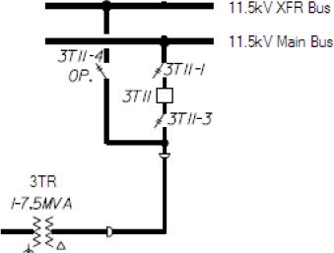
Evento 2: Energización de un transformador Delta-ESTRELLA de 11,5/4,16 kV y 7,5 MVA
Este evento implica energizar el transformador n.º 3 que se muestra en la Figura 24. El estado inicial del sistema es el siguiente:
El interruptor 3T11 de 11,5 kV y el interruptor de 4,16 kV (no se muestra) están abiertos para que el transformador n.° 3 esté desenergizado.
A partir de este estado inicial, el sistema se posiciona para energizar un transformador n.º 3 descargado desde la barra principal de 11,5 kV.
Figura 24. Diagrama unifilar de un sistema de 11,5 kV.

Slide 26
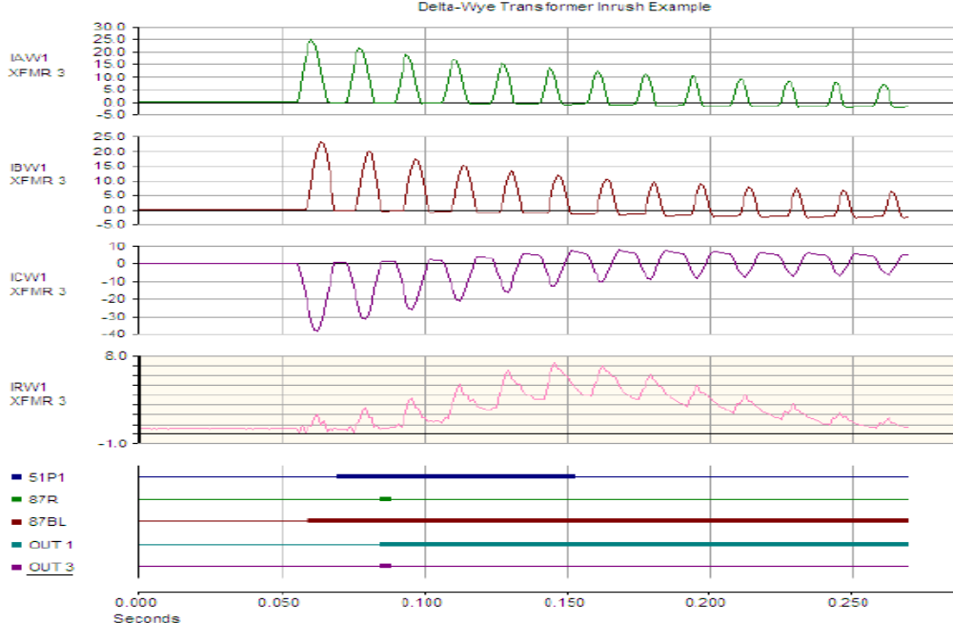
A partir del registro de eventos del relé diferencial del transformador, la Figura 25 ilustra las corrientes laterales de 11,5 kV (IAW1, IBW1 e ICW1) en los amperios secundarios del CT cuando el interruptor de 11,5 kV está cerrado. Debido a que el transformador n.° 3 se energiza con el interruptor lateral de 4,16 kV abierto, las corrientes de línea de 11,5 kV consisten solo en las corrientes de entrada y magnetización del transformador n.° 3, y no hay corrientes laterales de 4,16 kV (no se muestran IAW2, IBW2 e ICW2).
Figura 25. Corrientes de línea de 3TR laterales de 11,5 kV en amperios secundarios de CT.

Slide 27
De manera similar al evento anterior, la corriente de inrush, incluida la compensación de CC en cada fase, es una función del voltaje de fase en el instante del cierre del interruptor. La razón por la que este registro de eventos difiere significativamente del evento anterior es que el devanado delta frente a la barra de 11,5 kV representa una interrupción en el circuito de secuencia cero, por lo que no hay una ruta de retorno por neutro. En consecuencia, las corrientes de tres líneas deben sumar cero. Por lo general, una fase (fase C en este caso) muestra una corriente máxima que es aproximadamente la suma de las magnitudes de las otras dos fases y es de dirección opuesta. Este registro muestra un pequeño bit distinto de cero de una corriente residual (IRW1) que se puede atribuir a un error de CT.
Aunque la Inrush del transformador puede durar unos segundos, este evento en particular resultó en una operación molesta del relé diferencial del transformador debido a un problema lógico con la configuración lógica de restricción de armónicos. Este relé permite elegir entre permitir que el bloqueo de armónicos de la fase A restrinja solo el elemento 87R de la fase A (y similar para las fases B y C) o permitir que la combinación OR de los tres elementos de bloqueo de armónicos bloquee los elementos 87R para las tres fases. El primero es más confiable, mientras que el segundo es más seguro. En esta estación se optó por la primera. Esta última puede haber sido la mejor opción.

Slide 28
Conclusiones y Consideraciones:
Una importante consideración de aplicación surge de esta comparación de firmas de Inrush con respecto a las configuraciones de devanados del transformador de carga. La maIría de los transformadores de carga son bancos delta-estrella, lo que significa que la maIría de las veces uno podría ignorar con seguridad la Inrush del transformador de carga con tomas al aplicar sobrecorriente a tierra o elementos de distancia a tierra en líneas de transmisión como esta. Sin embargo, cuando las cargas con derivaciones son bancos estrella-estrella o autotransformadores conectados a tierra, no se pueden ignorar las corrientes de Inrush.
Cuando se analizan registros relacionados con la Inrush del transformador, es necesario comprender la naturaleza de cómo se muestrean y procesan los datos analógicos registrados. Los DFR suelen proporcionar datos sin filtrar que son los más adecuados para este análisis. Algunos relés proporcionan registros de eventos con una tasa de muestreo baja, como 4 puntos por ciclo. Algunos relés proporcionan registros de eventos con frecuencias superiores a 60 Hz y componentes de CC eliminados. Estos registros son útiles para analizar el rendimiento del relé si la frecuencia de muestreo y/o el filtrado reflejan los algoritmos internos del relé. Sin embargo, este tipo de registros no muestran con precisión lo que sucedió fuera del relevo. A menudo, se necesitan ambos tipos de registros para realizar un análisis completo de ciertos eventos.

Slide 29
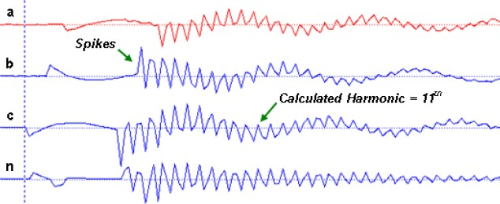
8.0 Timbre del banco de capacitores.
Los sistemas de potencia diseñados para funcionar a 50 y 60 Hz son propensos a experimentar fallas cuando están sujetos a voltajes y corrientes que contienen un alto contenido de frecuencia armónica. Muy a menudo, el funcionamiento de los equipos eléctricos puede parecer normal, pero bajo una determinada combinación de condiciones, el impacto de los armónicos aumenta con resultados perjudiciales. El único medio de determinar la magnitud y el tipo de armónicos es a través de un “monitoreo cuidadoso”. Una vez que se recopilan y analizan suficientes datos, se pueden definir e implementar las estrategias de mitigación adecuadas. Aquí hay un buen ejemplo de monitoreo cuidadoso:
En una estación de conmutación de 345 kV, la conmutación del banco de capacitores estaba causando daños al equipo de relés de protección de estado sólido y los propios bancos de capacitores también estaban experimentando fallas. La forma de onda resultante (ver la Figura 26) muestra el contenido armónico en el momento de la conmutación.
En una estación de conmutación de 345 kV, la conmutación del banco de capacitores estaba causando daños al equipo de relés de protección de estado sólido y los propios bancos de capacitores también estaban experimentando fallas. La forma de onda resultante (ver la Figura 26) muestra el contenido armónico en el momento de la conmutación.
Figura 26. Forma de onda de conexión del banco de capacitores a 32 muestras por ciclo.
Los datos revelaron la presencia de altos picos armónicos con grandes magnitudes de corriente durante el arranque. Este tipo de fenómeno se denomina "timbre del banco de condensadores". Una estrategia de mitigación es instalar detectores de cruce por cero y usarlos para conectar el banco de condensadores cuando los voltajes de las fases individuales están en cero (esto evita que ocurran grandes discontinuidades en las magnitudes de corriente). Otros métodos para mitigar los transitorios de Inrush incluyen el uso de resistencias o inductores de inserción previa en el dispositivo de conmutación.
En cuanto al "monitoreo cuidadoso", los picos que se muestran son firmas típicas de submuestreo. Utilizando un filtro de Fourier, la frecuencia calculada de los picos es de 660 Hz (los 11elarmónico). Sabiendo que los sensores instalados estaban siendo muestreados a 32 muestras por ciclo, y viendo la firma asimétrica en forma de diente de sierra de estos picos, está claro que la frecuencia real debería ser un número superior a 16el armónico.

Slide 30
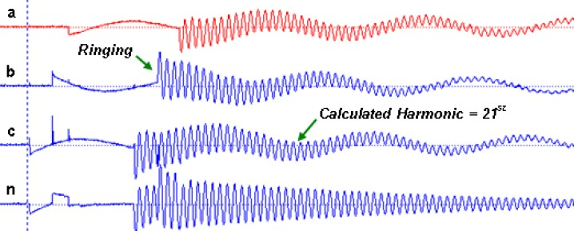
La Figura 27 muestra el mismo evento de conexión pero con una frecuencia de muestreo de 320 muestras por ciclo.
Claramente, los bancos de capacitores no estaban sonando a las 11avo armónico, estaban sonando a las 21th armónico. El monitoreo cuidadoso requiere una sólida comprensión de los eventos que se observan y de la naturaleza de las firmas de forma de onda que se capturan.
Figura 27. Forma de onda de conexión del banco de capacitores a 320 muestras por ciclo.

Slide 31
9.0 Saturación y ferroresonancia del transformador de tensión
Los transformadores de voltaje se saturarán cuando se operen a voltajes superiores a su clasificación. Tal condición suele ser obvia en la medición de forma de onda de voltaje. Las sobretensiones del transformador producen un alto 5elarmónico en la corriente de magnetización del transformador, una cantidad que a menudo se usa para bloquear el disparo del relé diferencial del transformador.
La ferroresonancia también involucra la saturación del transformador y ocurre en los circuitos del sistema de potencia que contienen capacitancia y una inductancia de magnetización del transformador no lineal y generalmente se inicia con una perturbación transitoria, como la apertura de un interruptor. Da como resultado una saturación severa del transformador y sobrevoltajes y picos de alta corriente que causan tensiones dieléctricas y térmicas, que pueden provocar fallas y someter al personal operativo a condiciones peligrosas. La ferroresonancia puede ocurrir con cualquier transformador: de potencia, de instrumento o auxiliar. Además, los relés de protección que miden estas cantidades están sujetos a operaciones incorrectas que provocan cortes no deseados.
Los transformadores por la naturaleza de sus características no lineales tienen dos posibles estados de funcionamiento; un estado normal donde la operación está en la región no saturada de la característica magnética del transformador y un estado ferroresonante donde la operación está en la región saturada.
La operación en el estado ferroresonante generalmente se inicia por una condición transitoria y depende de una serie de factores, como la magnitud del voltaje del sistema, el voltaje inicial en el capacitor, el estado inicial de las características magnéticas del transformador, la pérdida total en el circuito y el punto en la onda de conmutación inicial.

Slide 32







Dadas las condiciones adecuadas, el transformador puede bloquearse en una serie de patrones de formas de onda ferroresonantes. Las más comunes se muestran en las Figuras 28, 29, 30, 31 y 32. La única característica común entre estas formas de onda ferroresonantes es que todas contienen el componente de voltaje impulsor de frecuencia fundamental, que lo sustenta.
Figura 28. Fundamental – 60 Hz
Figura 29. Subarmónico – 20 Hz
Figura 30. Sub-armónico - 30 Hz
Figura 31. Cuasi-periódico (períodos y magnitudes ligeramente diferentes)
Figura 32. Caótico (barraca, pero no se fija en un patrón)

Slide 33
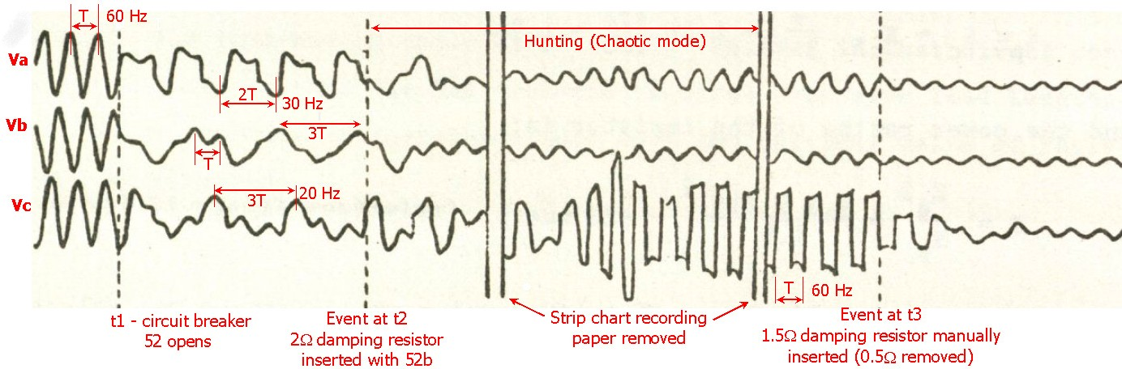
La Figura 33 es una copia de una grabación de gráfico de banda magnética antigua (alrededor de 1976) de la prueba de ferrorresonancia de un transformador de voltaje (VT) en una subestación de 345 kV. Durante la prueba, se observaron varios patrones de forma de onda de ferroresonancia y varios se capturaron en esta forma de onda: fundamental, subarmónico y caótico (caza) para estar seguros.
Desafortunadamente, se extrajeron aproximadamente de 2 a 4 segundos de registro [de un largo rollo de papel de registro] entre los eventos en t2 y t3. Esta prueba fue para determinar si la resistencia de amortiguamiento calculada de 1,9 ohmios eliminaría la ferrorresonancia de un VT específico.
Figura 33. Registro de gráfico de banda magnética antiguo (alrededor de 1976) de ferrorresonancia de transformador de voltaje (VT)

Slide 34
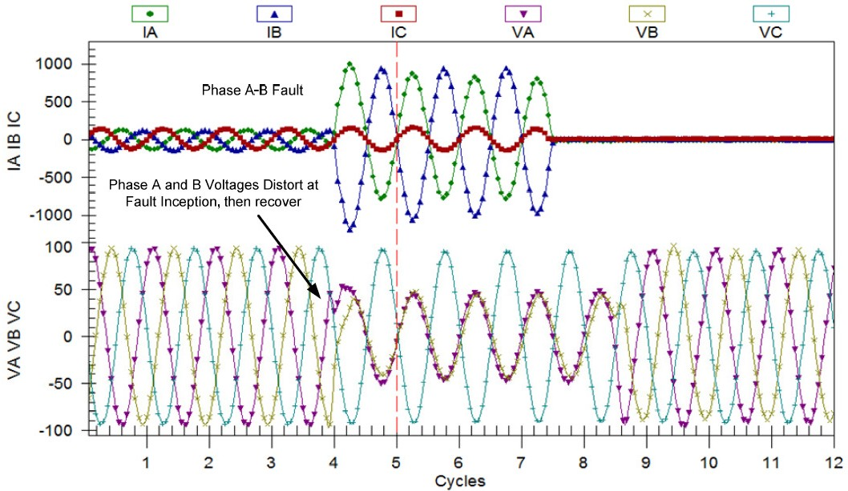












10.0 Transitorio en Transformador de voltaje capacitivo (CVT)
Una línea de 161 kV de siete millas de largo está protegida usando elementos de distancia de fase y tierra. Las entradas de voltaje son proporcionadas por CVT. Ocurre una falla de barra remota (AB) y el ZAB (Elemento AB Mho) local se afirma, produciendo un disparo de Zona 1. El alcance del relé se establece en el 90 % de la impedancia de la línea.
Figura 34. El diagrama unifilar muestra una falla remota
Figura 35. Transitorios CVT para falla remota de fase A a fase B. Tener en cuenta que el voltaje de la Fase A está más cerca del cruce por cero y la Fase B está cerca del pico de voltaje en el instante de la falla. Por lo tanto, el transitorio de fase A es más severo.

Slide 35
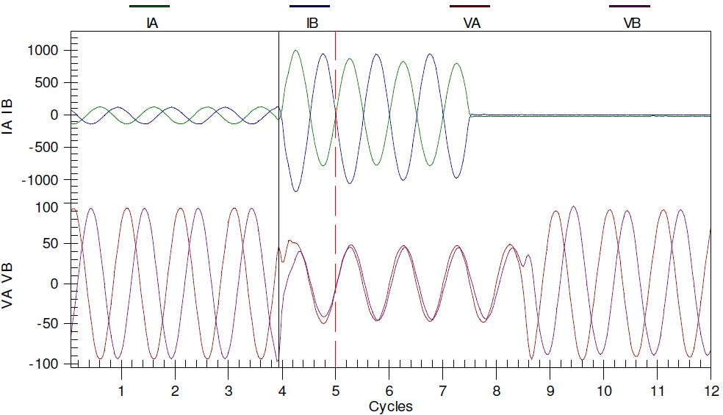
Figura 36. Transitorio CVT más severo en la fase A (inicio de falla cerca del cruce por cero) versus fase B (inicio de falla cerca del pico de voltaje)
Hay muchos factores que contribuyen a los transitorios CVT, incluido el punto de la onda cuando ocurre la falla, la magnitud de la capacitancia de la pila, la relación de espiras y la corriente de excitación del transformador intermedio, el tipo de circuito de supresión de ferrorresonancia (filtro activo o pasivo) y la composición de la carga. en el CCVT. Las soluciones incluyen reducir el alcance de la Zona 1, agregar demora de tiempo a la Zona 1 y aplicar la lógica de detección de suavidad para reconocer el transitorio y agregar dinámicamente la demora de tiempo.

Slide 36
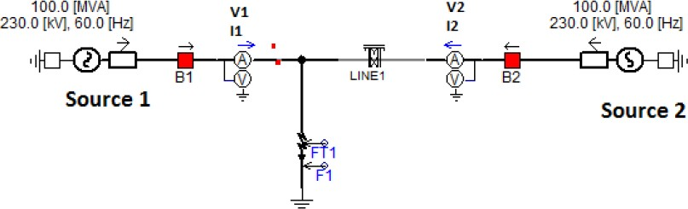
11.0 Condición de desequilibrio y corriente de secuencia negativa
Para demostrar las propiedades de la corriente desequilibrada, que podría ser causada por una carga desequilibrada o fallas asimétricas, en la Figura 37 se muestra una línea arbitraria de 230 kV que conecta la Fuente 1 y la Fuente 2. Se han simulado cinco casos que incluyen una carga desequilibrada, tres fallas (AG, ABG, AB), y una falla trifásica simétrica también podría representar una carga simétrica.
Figura 37. Diagrama unifilar del caso estudiado

Slide 37


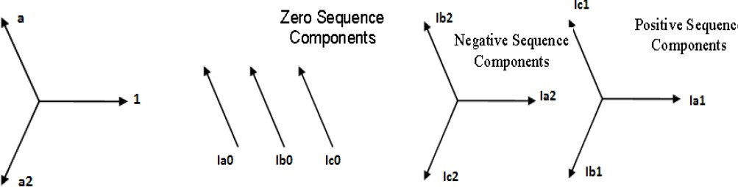
Las cinco simulaciones se presentan de la Figura 39 a la Figura 43. En cada gráfico, el voltaje y la corriente trifásicos de la Fuente 1, más la amplitud de las cantidades de secuencia simétrica se extraen de las corrientes graficadas.
I1m = Magnitud de la corriente de secuencia positiva
I²m = Magnitud de la corriente de secuencia negativa Izm = I0m = Magnitud de la corriente de secuencia cero I1 = Corriente de la Fuente 1
V1 = Voltaje de la Fuente 1
Nota de antecedentes sobre componentes simétricos: Cómo resolver tres fasores asimétricos en sus componentes simétricos.
Lo siguiente es una formulación matemática del componente simétrico para una referencia rápida.
a=1<120, a2=1<240, a3=1<0
IA=Ia0+Ia1+Ia2 IB=Ib0+Ib1+Ib2 CI=Ic0+Ic1+Ic2
IA=Ia0+Ia1+Ia2 IB=Ia0+α2Ia1+αIa2 IC=Ia0+αIa1+α2Ia2
Figura 38. Presentación de componentes simétricos para sistema trifásico

Slide 38
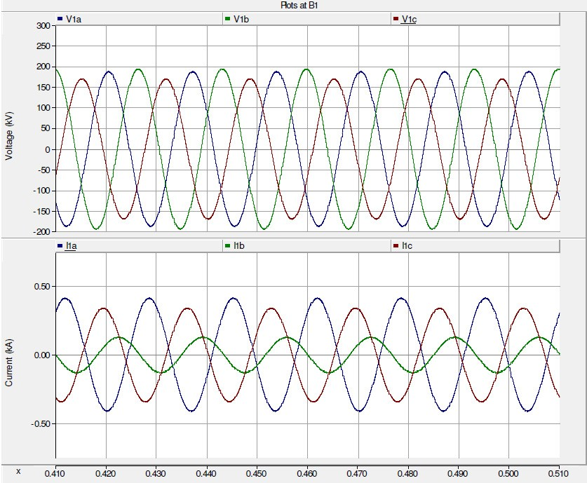
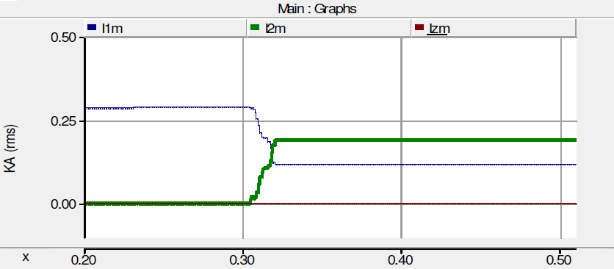
Figura 39. Carga desequilibrada @ t=0.3 seg

Slide 39
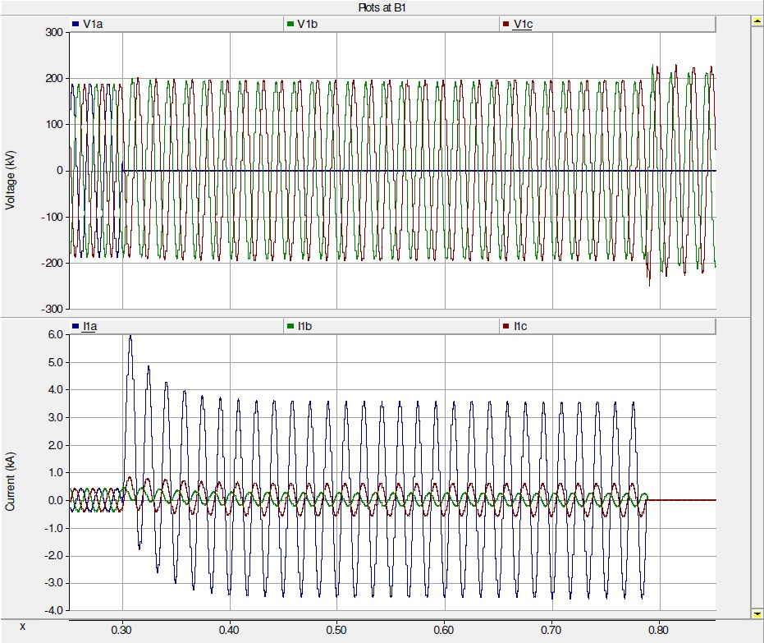
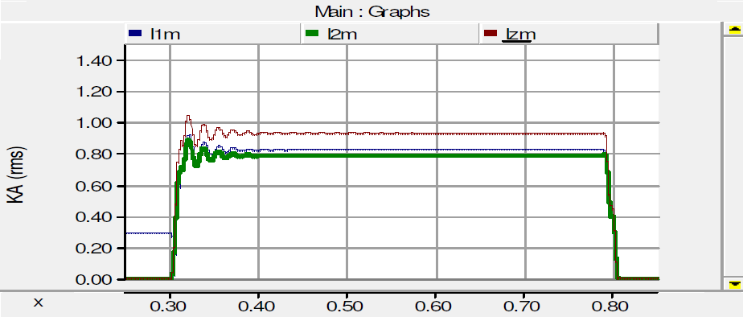
Figura 40. Falla desbalanceada @ t=0.3 seg, fase a tierra (AG)

Slide 40
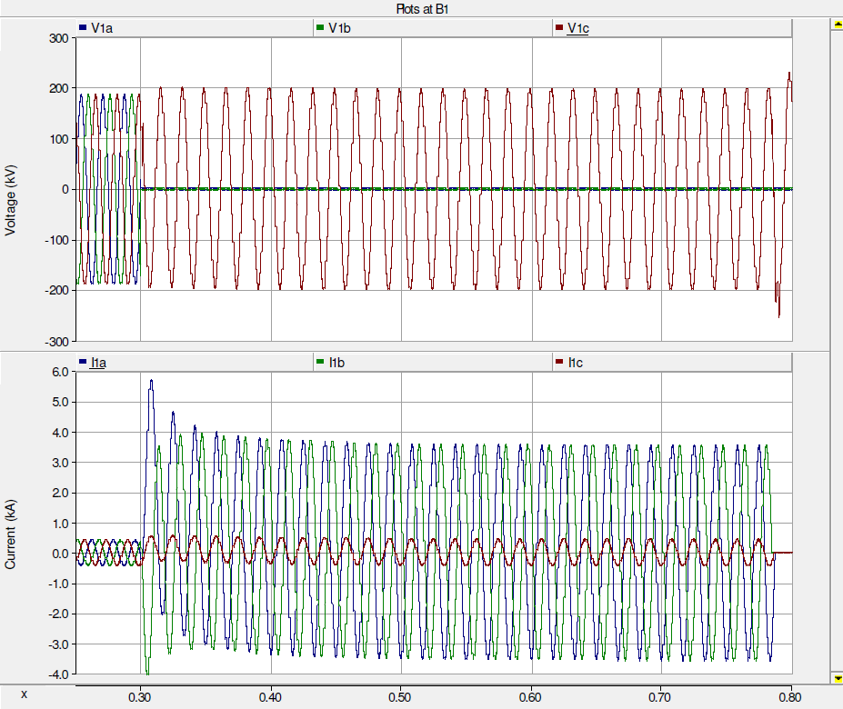
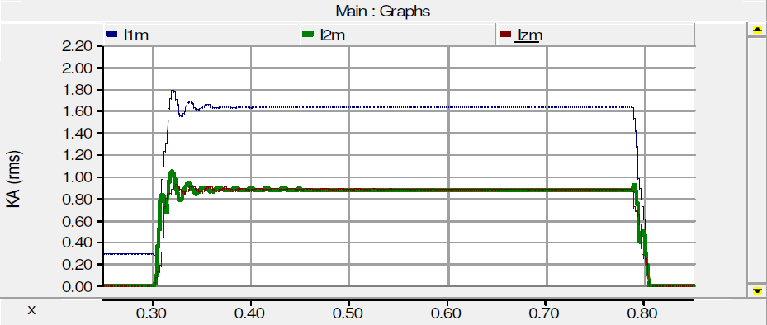
Figura 41. Falla desbalanceada @ t=0.3 seg, fase a fase a tierra (ABG)

Slide 41
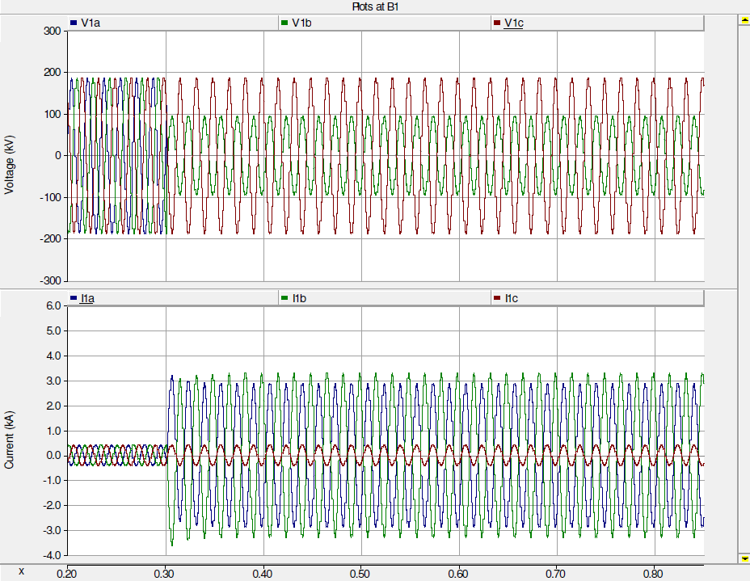
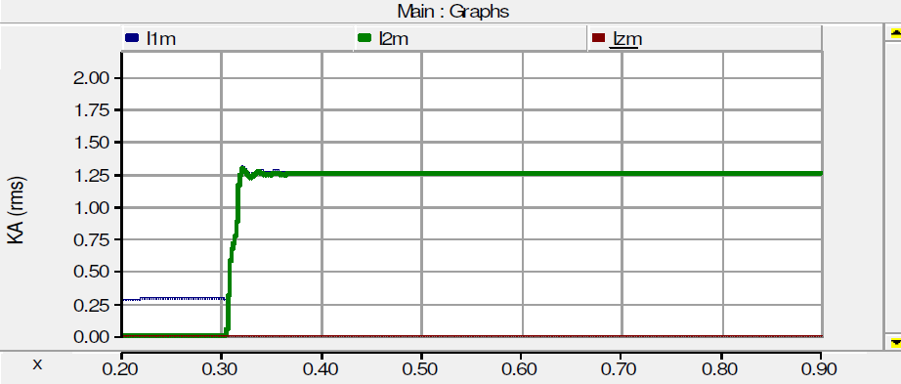
Figura 42. Falla desbalanceada @ t=0.3 seg, fase a fase (AB)

Slide 42
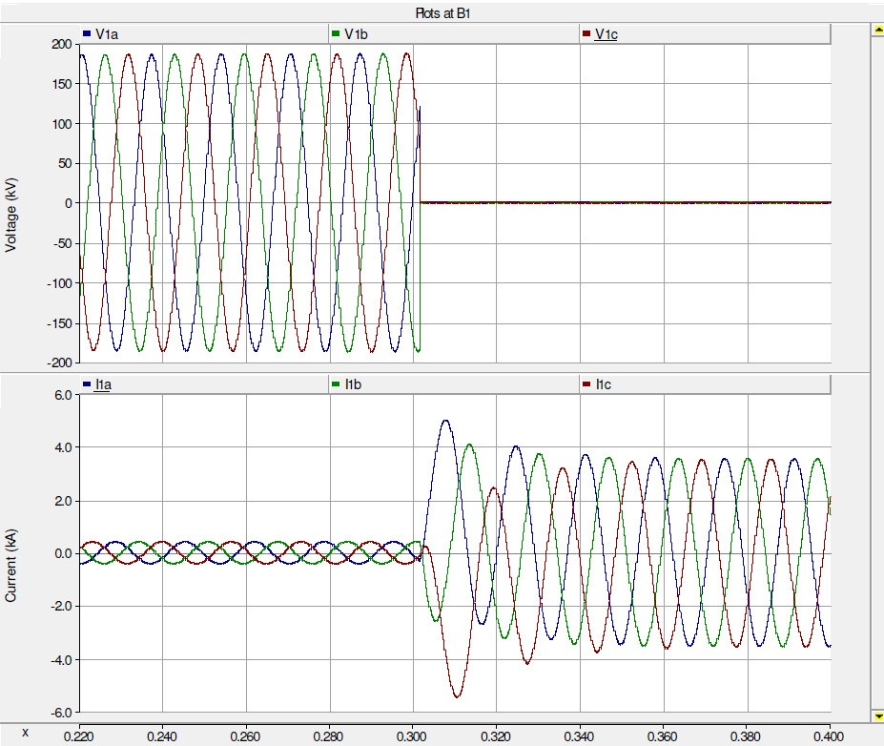
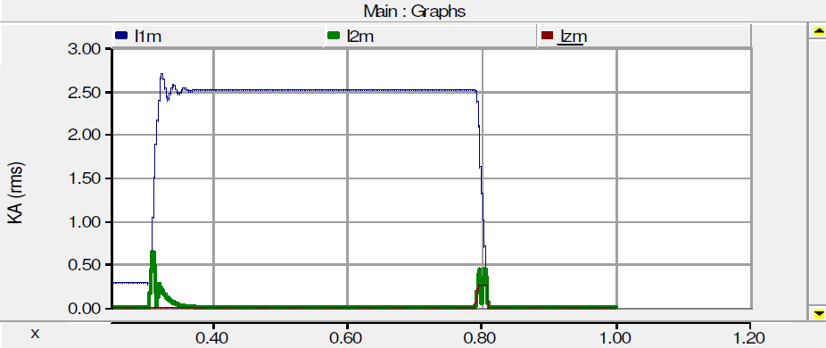
Figura 43. Falla balanceada @ t=0.3 seg, trifásica (ABC)

Slide 43

12. Fallas evolutivas
Ejemplo de Evento 1: Una falla que evoluciona de CG a falla BCG
Esta falla fue una falla que evolucionó de falla CG a BCG. La causa es un contacto con una serpiente. Las formas de onda se muestran en la Figura 44.
4
2
x10 ⁴
Voltaje
a b C
Voltaje (V)
0
Características de forma de onda
- 2
Parámetros | Valor
Sistema frecuencia | 60 Hz
Muestreo frecuencia | 960 Hz
Tipo de falla: | CG a BCG
Duración de la falla: | CG: 8,5 ciclos BCG: 9,8 ciclos
- 4
0
50
100
150
Actual
200
250
300
350
4000
2000
a b C
Corriente (A)
0
- 2000
- 4000 ₀
50
100
150
200
250
300
350
Muestras
Figura 44. Falla evolutiva provocada por contacto con serpiente
Ejemplo de evento 2: una falla que evoluciona de CG a BG
Esta falla se desarrolla de CG a BG. La falla fue causada por una excavación. Las formas de onda se muestran en la Figura 45.
4
₂ x10
Voltaje
Voltaje (V)
1
0
abdominales
antes de Cristo
California
Parámetros | Valor
Frecuencia del sistema | 60 Hz
Frecuencia de muestreo | 7680 Hz
Tipo de falla: | CG a GB
Duración de la falla: | CG: 2,5 ciclos GS: 2,4 ciclos
- 1
Tabla de Características
- 2
0
500
1000
1500
5000
Actual
Corriente (A)
a b C
0
- 5000 ₀
500 1000 1500
Muestras
Figura 45. Falla evolutiva provocada por un contacto de excavación

Slide 44

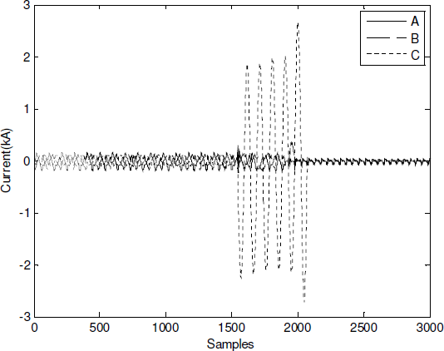
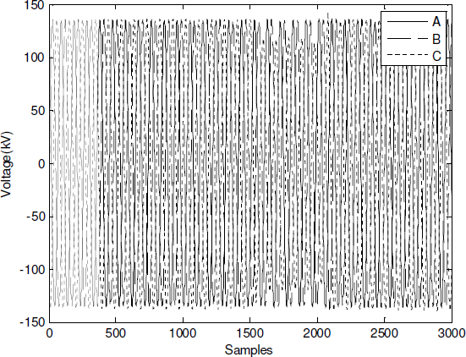
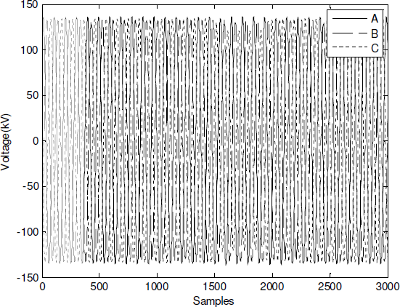
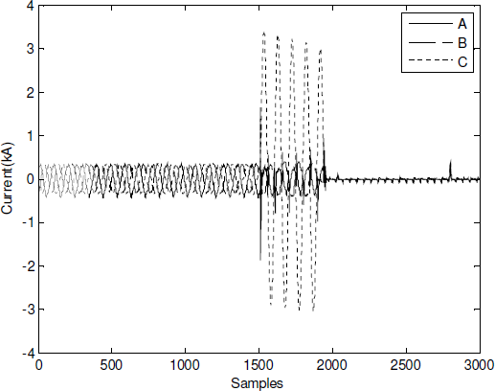
13. Ubicaciones de fallas
Se produce una falla de línea a tierra en un sistema de transmisión de 60 Hz y 161 kV. La longitud total de la línea es de 48 millas y la falla está ubicada a 30.6 millas de la barra 1. Las Figuras 46 y 47 muestran las formas de onda de voltaje y corriente medidas en ambos extremos de la línea, cuando se ha utilizado una frecuencia de muestreo de 5760 Hz.
Figura 46. Formas de onda de voltaje y corriente del barra 1
Resultados de localización de falla
El evento de ejemplo 2 se usa para calcular la ubicación de la falla. Los resultados de localización de fallas son los siguientes:
Resultados basados en voltajes y corrientes de secuencia positiva: 26,94 millas, error: 3,66 millas, 7,6 %
Resultados basados en voltajes y corrientes de secuencia negativa: 28,28 millas, error: 2,32 millas, 4,8 %
Resultados basados en voltajes y corrientes de secuencia cero: 28,40 millas, error: 2,2 millas, 4,5 %
Figura 47. Formas de onda de voltaje y corriente del barra 2

Slide 45
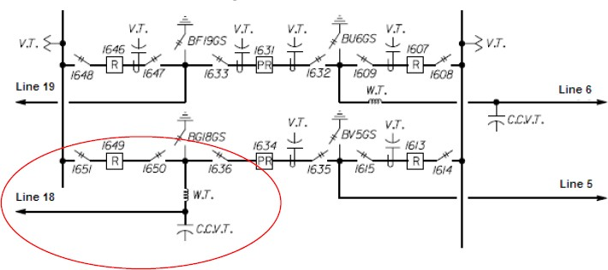
14. Control antibombeo del interruptor (lógica XY) anulado
Este caso ilustra un mal funcionamiento del control antibombeo de un interruptor (también conocido como XY o control de disparo libre).
Una orden de cierre dada a un interruptor debe afirmarse durante el tiempo suficiente para asegurar un cierre sólido del interruptor. Cerrar un interruptor en una falla presenta un conflicto para los controles del interruptor, por lo que los controles de disparo y cierre se afirman simultáneamente. La lógica antibombeo del interruptor evita que el interruptor se cierre inmediatamente después de dispararse. Sin esta lógica, es posible que un interruptor parlotee a un ritmo rápido entre los estados abierto y cerrado con resultados potencialmente catastróficos.
Para la estación de este ejemplo, todos los controles del interruptor XY habían sido anulados durante un proyecto de construcción debido a un error de diseño. La falla se descubrió durante la falla de la primera línea, por lo que se pidió a las protecciones que se dispararan y se volvieran a cerrar.
Dentro de un círculo en la Figura 48 están la línea particular y el interruptor que fueron llamados a disparar y volver a cerrar para este evento.
Figura 48. Área Oneline

Slide 46
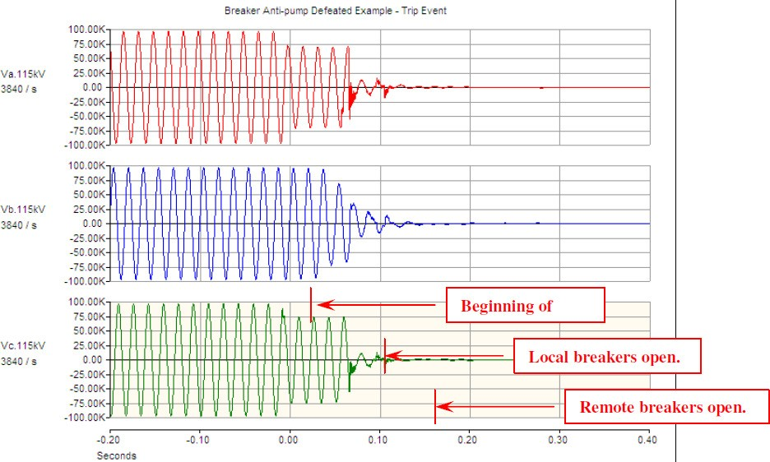
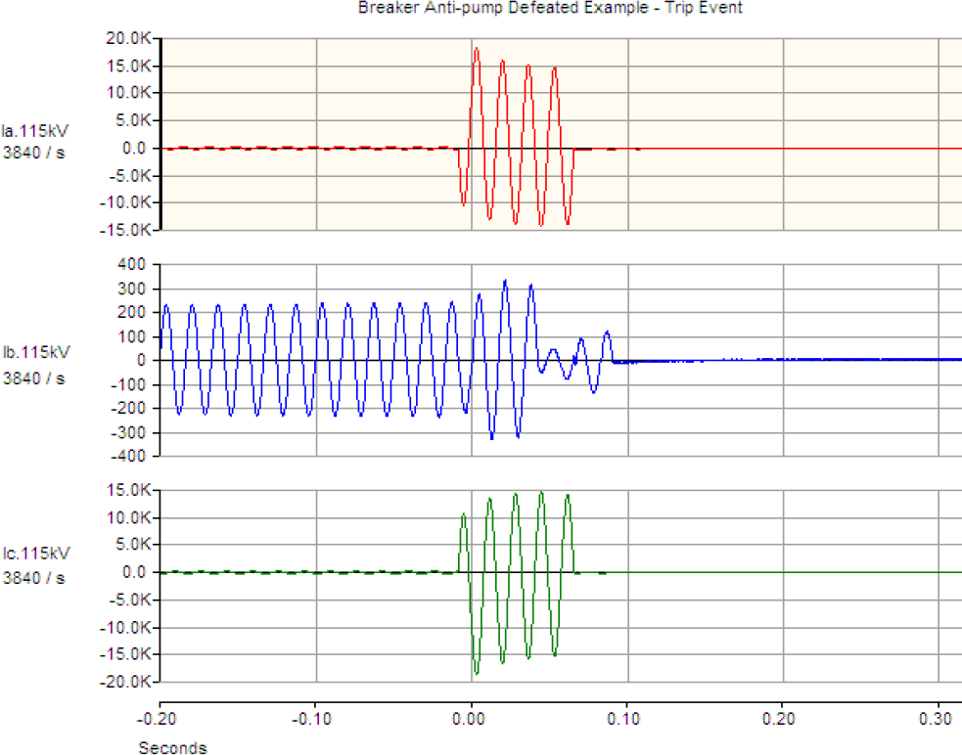
Primer Registro de Evento: Trip de la Línea 18
La Figura 49 proporciona los voltajes y las corrientes en voltios y amperios primarios para el disparo inicial en respuesta a una falla de fase a fase de CA. Los voltajes de las fases A y C se reducen y las corrientes aumentan sustancialmente en t=0 seg. Los interruptores locales se abren 4,5 ciclos después. Observe que en este punto (aprox. t=0,075 s), se interrumpe la corriente de falla. Sin embargo, el voltaje no se reduce a cero porque el extremo remoto de la línea no se abre por otros 2 ciclos.
La magnitud de la corriente de falla en las fases A y C es de aproximadamente 10,6 kA RMS, mientras que la corriente en la fase B es de aproximadamente 142 amperios RMS. Hasta ahora, esto parece un evento de disparo por falla normal y correcto.
Figura 49. Evento de disparo con voltajes y corrientes de línea de 115 kV en voltios y amperios primarios

Slide 47


Segundo registro de evento: recierre de la línea 18 y posterior disparo por falla del interruptor
La Figura 50 proporciona los voltajes y las corrientes en voltios y amperios primarios para el posterior recierre del interruptor de barra (1649). Como muestra el registro, la falla ahora es una falla fase a fase AB con una magnitud de corriente de alrededor de 10,6 kA RMS en ambas fases falladas. La falla se elimina en el extremo local en aproximadamente 3,5 ciclos y en ambos extremos en aproximadamente 6 ciclos.
Figura 50. Evento de recierre con voltajes y corrientes de línea de 115 kV en voltios y amperios primarios

Slide 48
Después de aproximadamente 0,2 segundos, la falla AB vuelve a estar presente y posteriormente se elimina de manera similar. Sabemos por las marcas de tiempo de registro (que no se muestran) que los registros de disparo y recierre se activan con una diferencia de aproximadamente 5 segundos. Esto concuerda con los ajustes del relé del restaurador.
El segundo "recierre" simplemente ocurre demasiado rápido para ser planificado. Observe que la actividad previa al disparo de alta frecuencia en las trazas de voltaje para el recierre verdadero y el "recierre" falso es idéntica. Esto sugiere que el el interruptor realmente se cerró, por lo que se descartó el reencendido a favor de probar la afirmación de falla antibomba.
La falla antibombeo fue confirmada por la observación de campo de que el cableado de sellado XY se había quitado durante la última actividad de construcción. Luego se probó el interruptor para confirmar que no funcionaba la lógica antibombeo.
Conclusiones:
Los recierres que no coincidan con los tiempos de ajuste del reconectador requieren un escrutinio.
Los cierres más largos de lo esperado pueden ser el resultado de la intervención de elementos de supervisión.
Los "recierres" inusualmente rápidos son los problemas más probables si no se usa el recierre de alta velocidad. Un problema antibombeo es una posible explicación. Restrike es otro.
Este caso ilustra la importancia de asegurarse de que la instrumentación de registro capture tanto los recierres como los disparos.

Slide 49
15. Perturbaciones del sistema de energía de área amplia y la sincronización de tiempo de registros no sincronizados
El análisis de una perturbación del sistema incluye invariablemente un estudio de los datos disponibles de los dispositivos de registro dinámico, como los registradores digitales de fallas (DFR). A veces, especialmente para eventos históricos, estos registros de datos dinámicos no están sincronizados. Sin embargo, tales datos no necesitan descartarse; existen medios para calcular el desfase de tiempo entre un reloj DFR no sincronizado y el tiempo real del GPS registrado por el Instituto Nacional de Estándares y Tecnología (NIST) de EE. UU., siempre que se conozca con precisión el tiempo de al menos un evento en particular. A partir de ese evento, se pueden determinar con precisión muchos tiempos específicos de otros eventos durante la perturbación.
Para determinar con maIr precisión el tiempo de un registro en particular que se analiza, la frecuencia puede calcularse a partir de los datos disponibles calculando el tiempo entre cruces por cero ascendentes consecutivos (y también cruces por cero descendentes consecutivos) de un canal de voltaje o corriente. La información de frecuencia calculada se compara con las trazas de frecuencia de DFR en otras estaciones que muestran eventos de tiempo sincronizado NIST conocido. Si está disponible, la frecuencia en una simulación dinámica de la perturbación también se puede utilizar para ayudar a identificar el tiempo de registro. Dado que la frecuencia tiende a ser relativamente uniforme en un área amplia, las comparaciones de frecuencia son posibles entre grabaciones DFR de múltiples estaciones. Además, los flujos de línea de energía real y reactiva se pueden calcular para algunas grabaciones utilizando los voltajes y las corrientes de fase en los datos DFR.
Los diagramas de frecuencia derivados de las grabaciones de DFR a menudo muestran picos que corresponden a eventos discretos, como viajes de línea y de generación. También se observan cambios escalonados en el voltaje y la corriente en muchas de las grabaciones, lo que indica eventos. En muchos casos, un DFR en un extremo de una línea que se disparó registró el disparo de la línea, lo que facilitó la identificación de la causa del pico de frecuencia en esa grabación. Este pico se puede identificar en las grabaciones DFR de otras estaciones en el área comparando las frecuencias y otras cantidades. Sin embargo, en algunos casos, un DFR no observa directamente un viaje en línea en ninguno de los extremos de la línea. En esos casos, es necesario aplicar algún razonamiento deductivo para determinar el evento que se observó, a menudo utilizando datos de múltiples DFR.
La sincronización de los picos y los cambios de voltaje y corriente que los acompañan se pueden usar para establecer una sincronización precisa entre las grabaciones DFR de diferentes estaciones después de realizar la coincidencia de frecuencia general descrita anteriormente. La duración del tiempo entre picos indica con precisión el tiempo transcurrido entre dos eventos. Al encontrar un evento de tiempo NIST conocido en las grabaciones de DFR, se calculan otros tiempos de eventos midiendo la diferencia de tiempo entre eventos. Además, una vez que se conoce el desfase de tiempo de un DFR en particular, sus datos se pueden utilizar como referencia para otros registradores de datos cuIs desfases aún no se conocen. El número de registradores cuI desfase de tiempo puede calcularse “en cadena” de esta manera es ilimitado.

Slide 50




En la Figura 51 se muestra un ejemplo de un gráfico de frecuencia. La frecuencia es inicialmente de 60 Hz, pero se desvía significativamente durante el tiempo de registro, lo que indica que este registro se encuentra al comienzo de una perturbación importante. Los picos indican eventos del sistema (en este caso, viajes de línea) muy cerca del registrador de datos.
Figura 51. Gráfica de frecuencia
Figura 52. Flujo de Potencia Real y Reactiva en línea
La Figura 52 muestra un registro de flujo real y reactivo en la línea "J" de un registrador de datos de perturbaciones sincronizado. Se indican dos eventos de viaje de línea, cuIs tiempos aproximados se conocen de otras fuentes de datos. Este registrador de datos nos permite identificar el tiempo preciso de estos viajes de línea. La Figura 53 muestra una grabación de un registrador de datos de perturbaciones no sincronizado en el otro extremo de la línea "J". A través del razonamiento deductivo, que incluye una comparación del tamaño de los cambios de paso, los tiempos coincidentes de los cambios de paso, el análisis de la topología del sistema y la simulación dinámica, podemos concluir que el gran cambio de paso en la grabación es el disparo de la línea "A". . Como se conoce el tiempo exacto del viaje de la línea “A”, también se conoce el sesgo de tiempo de este registrador (en este caso, 36.826 segundos). El ajuste de los datos del registrador para el sesgo de tiempo da como resultado la Figura 54.Sin embargo, el proceso no tiene por qué detenerse aquí. Dado que ahora se conoce el desfase de reloj para un registrador, se puede determinar el tiempo preciso para eventos adicionales y se puede calcular el desfase de tiempo para registradores de datos no sincronizados adicionales. No hay límite para este proceso de cálculo de "conexión en cadena".
Figura 53. Datos de perturbaciones no sincronizadas
Figura 54. Ajuste de los datos del registrador para la hora resultados sesgados

Slide 51




El registro de datos no sincronizados en la Figura 55 proviene del mismo registrador que en la Figura 53. Por lo tanto, se aplica el mismo desfase de tiempo (36.826 s) a este registro; su aplicación a los datos del registrador da como resultado la Figura 56. Mediante el mismo tipo de razonamiento deductivo descrito anteriormente, hemos concluido que este registro captura el disparo de las líneas “C”, “D” y “E”; los tiempos de estos viajes ahora se conocen con precisión. Otro registrador también observó los viajes de las líneas “C” y “D”, como se muestra en la Figura 57. Aunque este registrador no está sincronizado, el conocimiento de los tiempos de estos viajes de línea nos permite calcular el sesgo de tiempo también para este registrador. (1.706 s). Al volver a graficar con la corrección para este sesgo de tiempo, se muestra la Figura 58. Ahora, los tiempos en que se dispararon la línea “F” y el transformador “T1” se conocen con precisión.
Figura 55. Grabación P & Q de datos no sincronizados
Figura 56. Registro de P & Q de datos ajustados por tiempo
Figura 57. Línea C y D no sincronizadas disparadas
Figura 58. Línea C y D ajustada por tiempo disparada

Slide 52

16.0 Monitor de calidad de energía .Casos prácticos sobre perturbaciones
Caso 1: transitorio de conmutación de capacitor de tres ciclos
La energización de un banco de condensadores descargado da como resultado una oscilación transitoria en el voltaje y la corriente del sistema. Estos transitorios de conmutación de capacitores son comunes en los sistemas de distribución. Debido a la amortiguación del sistema, los transitorios típicos de conmutación de capacitores de distribución tienen una magnitud máxima en el rango de 1.2 -1.7 por unidad y una duración de menos de un ciclo. Estos transitorios se pueden controlar mediante el uso de interruptores de cierre síncronos o resistencias de inserción previa.
La Figura 59 presenta un ejemplo de operación de activación de un capacitor que ocurre casi a diario en un alimentador de distribución y produce transitorios que parecen tener una duración de dos a tres ciclos. Esta medida se registró en la mitad del alimentador cerca del banco de condensadores. El sistema es un alimentador de distribución de 4,16 kV que tiene una longitud de unos 5 km (3 millas). La conexión principal es a otra línea de distribución de 13,8 kV. El transformador tiene una capacidad nominal de 5 MVA y tiene un servicio de cortocircuito de 62 MVA. La carga urbana se alimenta al 100% con catenaria.
La figura 59 muestra que a menudo se produce un transitorio relacionado en las fases que no se cierran cuando se cierran los contactos de la tercera fase; esto se debe al acoplamiento por el neutro o por inducción y se ve en todas las tensiones y corrientes de fase.
Virginia
Vb
v.c.
I a
Ib
ic
Voltaje (pu)
1.0
0.5
0
- 0.5
- 1.0
300
200
100
0
- 100
- 200
Corriente (A)
0
0.01
0.02
0.03
0.04
0.05
0.06
Figura 59. Caso 1: Transiente de conmutación de capacitor de tres ciclos
Tiempo (s)

Slide 53

La Figura 60 presenta un segundo ejemplo de un transitorio de capacitor trifásico, esta vez registrado por un monitor de calidad de energía en la subestación alimentadora. El transitorio es menos pronunciado porque hay una maIr impedancia de alimentación entre la subestación y el banco de capacitores conmutados. La Figura 61 presenta un cálculo de la potencia reactiva durante el transitorio de la Figura 60. El cambio de potencia reactiva por fases concuerda con los transitorios observados en cada fase.
Virginia
Vb
v.c.
I a
Ib
ic
1.0
0.5
0
- 0.5
- 1.0
Voltaje (pu)
200
0
Corriente (A)
- 200
- 400
0
0.01
0.02
0.03
0.04
0.05
0.06
Tiempo (s)
Figura 60. Caso 2: Transiente de conmutación de condensador de tres ciclos desde la subestación alimentadora

Slide 54

Caso 2:
transitorio de conmutación de condensadores consecutivos
La energización de un banco de condensadores aislado normalmente produce un transitorio de voltaje y corriente con una frecuencia en el rango de 300 Hz a 1000 Hz. La magnitud de la corriente de Inrush en el banco está limitada por la inductancia relativamente grande del sistema de distribución. Sin embargo, cuando se energiza un banco de capacitores muy cerca de un banco que ya ha sido cargado, la Inrush en el banco que se está energizando ahora está limitada por la inductancia de línea mucho más pequeña que separa los dos bancos, lo que resulta en corrientes de una magnitud mucho maIr y frecuencia. Este fenómeno se conoce como conmutación de condensadores espalda con espalda.
La Figura 62 muestra una forma de onda típica de corriente transitoria de conmutación consecutiva. Esta forma de onda se registró en una ubicación de monitoreo del alimentador medio ubicada entre dos bancos de condensadores relativamente cercanos, lo que explica la corriente de Inrush de alta frecuencia y magnitud. La Figura 63 presenta el espectro armónico de la corriente de la Fase A en el momento de la energización, mostrando una frecuencia pico cercana a los 2400 Hz.
600
500
400
300
200
100
0
- 100
- 200
- 300
- 400
- 500
control de calidad
Qb
control de calidad
Qtotal
Potencia reactiva (kvar)
0
0.01
0.02
0.03
Tiempo (s)
0.04
0.05
0.06
Figura 61. Cálculo de Potencia Reactiva a partir de la Figura 60
Virginia
Vb
v.c.
I a
Ib
ic
1.0
0.5
0
- 0.5
- 1.0
600
400
200
0
- 200
- 400
- 600
Voltaje (pu)
Corriente (A)
0
0.01
0.02
0.03
Tiempo (s)
0.04
0.05
0.06
Figura 62. Transiente de conmutación de capacitores consecutivos

Slide 55

Caso 3: Operación del fusible limitador de corriente
Este evento se caracteriza por la actuación del fusible para limitar la energía disponible para el dispositivo de protección. En el instante de la falla, el voltaje cae drásticamente durante unos pocos milisegundos, tiempo durante el cual el fusible comienza a derretirse antes de pasar al modo de limitación de corriente. Una vez que el elemento fusible se derrite, el diseño de los fusibles introduce un alto voltaje de arco que obliga a la corriente a extinguirse. El "voltaje de arco máximo" es un parámetro de diseño importante que debe ser lo suficientemente alto para causar una limitación de corriente efectiva, pero debe ser lo suficientemente bajo para evitar daños a los componentes del sistema de energía cuando el fusible opera en respuesta a una falla. La Figura 64 muestra una duración breve de un cuarto de ciclo antes de que se elimine la falla. En el instante de la falla, el voltaje cayó al 50
% durante unos 3 milisegundos. La tensión pico del arco alcanzó un valor máximo de casi el 140 % de la tensión pico normal del sistema.
70
60
RMS | 187.1
Fondo | 83.95
corriente continua | 3.012
máx. | 597.2
mínimo | - 597.3
FC | 3.192
FF | 1.437
Fondo THD | 199,11%
Valor eficaz de THD | 89,34%
Gestión de recursos humanos | 167.2
Salto de fase | 0.2825°
50
Corriente (A)
40
30
20
10
0
0
10
20
30 40
Frecuencia (armónica de 60 Hz)
50
60
Figura 63. Espectro Armónico de corriente de Fase A en Figura 62
Virginia
Vb
v.c.
I a
Ib
ic
1.0
0.5
0
- 0.5
- 1.0
250
200
150
100
50
0
- 50
Voltaje (pu)
Corriente (A)
0
0.02
0.04
Tiempo (s)
0.06
0.08
0.10
Figura 64. Operación del fusible limitador de corriente: transitorios de voltaje y corriente

Slide 56

Tras el inicio de la falla, hay una gran excursión negativa inmediata en la corriente, como se ve en la Figura 65. Esto puede deberse a varios factores, incluidos los bancos de capacitores ubicados cerca o la carga que retroalimenta la falla.
1.5
Virginia
Vb
v.c.
I a
Ib
ic
1.0
0.5
0
- 0.5
- 1.0
5
Voltaje (pu)
Corriente (A)
0
- 5
- 10
0
0.02
0.04
0.06
0.08
0.10
Tiempo (s)
Figura 65. Línea descendente del registrador de transitorios de tensión y corriente desde la toma con operación de fusible limitador de corriente

Slide 57


Caso 4: Falla de arco en alimentadores de distribución y transmisión
Las fallas de arco son comunes en los alimentadores de distribución y transmisión. Pueden ser causados por tormentas, contactos de ramas de árboles con la línea o contactos de animales. El ejemplo de falla de arco en la Figura 66 involucró las tres fases y ocurrió durante un período de carga ligera. Esta falla se caracterizó por un cambio repentino en el voltaje del sistema en los capacitores del alimentador que resultó en el pico de corriente inicial. El timbre continúa durante toda la caída en lugar de un solo ciclo porque el voltaje debido a una falla de arco se parece mucho a una onda cuadrada. Con cada inversión de polaridad del voltaje, comienza un nuevo transitorio. Sin embargo, la magnitud de cada transitorio sucesivo se amortigua, lo cual es evidente ya que la forma de onda actual parece encajar dentro de la envolvente.
Virginia
Vb
v.c.
I a
Ib
ic
inet
1.0
Virginia
Vb
v.c.
I a
Ib
ic
inet
1.0
0.5
Voltaje (pu)
0.5
Voltaje (pu)
0
0
- 0.5
- 0.5
- 1.0
0.6
0.4
0.2
0
- 0.2
- 0.4
- 0.6
- 0.8
- 1.0
Corriente (kA)
0.2
Corriente (kA)
0
- 0.2
0
0.02
0.04
Tiempo (s)
0.06
0.08
0.10
- 0.4
0
0.02
0.04
Tiempo (s)
0.06
0.08
0.10
Figura 66. Transitorios de voltaje y corriente en la subestación alimentadora Formas de onda capturadas por Mid-Feeder PQ Monitor
La falla es trifásica y provoca un hundimiento de alrededor de 0,25 por unidad de magnitud en el medio del alimentador. El registro de forma de onda muestra un transitorio oscilatorio durante la falla con una frecuencia de alrededor de 700 Hz. Las oscilaciones se deben a la combinación de inductancia y resistencia del alimentador con dos bancos de condensadores de 600 kvar al principio y al final del alimentador.

Slide 58
17. Análisis armónico
Los armónicos son causados por cargas no lineales y pueden provocar, entre otras cosas, el mal funcionamiento de los sistemas de relés de protección y/o el sobrecalentamiento de los equipos principales (transformadores, motores, generadores). Ejemplos de cargas no lineales son los suministros de modo de conmutación, los controladores de motor, los compensadores VAR estáticos y los inversores. Los armónicos son más indeseables en condiciones de resonancia que ocurren cuando las frecuencias naturales de los elementos capacitivos e inductivos se aproximan a un múltiplo entero de la frecuencia del sistema. Tales condiciones resonantes amplifican las corrientes armónicas y provocan daños en el equipo.
Los equipos modernos de protección, monitoreo y medición miden los armónicos continuamente y, en muchos casos, están configurados para activarse ante la ocurrencia de armónicos específicos por encima de ciertas magnitudes. Los informes resultantes son utilizados por técnicos e ingenieros para descubrir las causas fundamentales y aplicar medidas correctivas, incluidos compensadores y filtros de armónicos. Norma IEEE 519-1992, "Requisitos para el control de armónicos en sistemas de energía eléctrica", proporciona un buen tutorial sobre armónicos.
En cuanto a la práctica del análisis de fallas, la capacidad de reconocer y estudiar el contenido armónico es un componente invaluable de la práctica. Por ejemplo:
Los componentes de CC se pueden medir observando el 0th armónico.
La saturación de CT se puede medir observando el 0th y el 2th armónicos.
Las firmas de Inrush se pueden medir observando los 2th armónicos.
La salud del generador se puede medir observando los 3th armónicos.
El zumbido del banco de tapas se puede medir observando la ocurrencia de un armónico dominante que decae (podría ser incluso mas que el 21th armónico).
La sobreexcitación del transformador se puede identificar midiendo el 5th armónico.

Slide 59




Ejemplos gráficos de observar el 0th, el 2th , y 3th armónicos se muestran en las Figuras 67 a 70.
Figura 67. El componente DC es el 0elarmónico (el 1th tarmónico es el fundamental).
Figura 68. La saturación de TC tiene un 2th earmónico dominante con DC significativa.
Figura 69. Inrush tiene un componente de CC dominante con 2th armónico significativo.
Figura 70. La operación del generador produce contenido dec3th armónico (el nivel indica salud).

Slide 60





























Apéndice A
El siguiente proceso es útil cuando se analizan datos de informes de eventos de relés.
Paso 1: Comprender lo que se espera que suceda en determinadas condiciones
Para comprender lo que puede esperar, debe consultar la configuración, los planos de instalación, los textos de referencia y los manuales de instrucciones.
Paso 2: recopile toda la información relevante
Incluyendo testimonios de testigos oculares, cualquier información disponible sobre la falla, registros de secuencia de eventos, objetivos de disparo y datos de eventos de relé.
Paso 3: Reúna las herramientas de análisis disponibles
Tales como manuales de instrucciones, textos de referencia y software de análisis de eventos.
Paso 4: Compare la operación real con las expectativas
Si hay alguna diferencia, resuelva estas diferencias determinando la causa raíz. No pierdas el tiempo analizando elementos o configuraciones no utilizadas. Concéntrese, en cambio, en la lógica de disparo y la programación de contactos de salida. No olvide mirar la información previa a la falla y use los datos de la información previa a la falla para realizar una prueba de puesta en marcha "fuera de línea" para demostrar que la instalación del sistema es correcta. Antes y durante el proceso de análisis, guarde los datos de forma inteligente, nombrando los archivos de forma coherente.
Paso 5: documente sus hallazgos, las soluciones propuestas y el resultado de la prueba
Cuando haya validado una operación correcta o haya determinado la causa raíz y haya desarrollado una solución comprobada para una operación incorrecta, habrá terminado. Ver el siguiente diagrama de flujo para ver una demostración gráfica de estos pasos:

Slide 61
Bibliography
[1] Sabin, D.D.; Brooks, D.L.; Khan, A.; Dembele, M.; An Assessment of Distribution System Power Quality, Volume
3: The Library of DistributionSystem Power Quality Monitoring Cases. EPRI TR-106294-V3, 1995.
[2] Kojovic, L.; Hassler, S., "Application of current limiting fuses in distribution systems for improved power quality
and protection," Power Delivery, IEEE Transactions on , vol.12, no.2, pp.791,800, Apr 1997.
[3] Wen Fan and Yuan Liao, "Automated analysis of voltage and current waveforms during faults,” IEEE Southeastern
Symposium on System Theory, the University of North Florida at Jacksonville, Florida, USA, March 11-13, 2012.
[4] D. Novosel, D. G. Hart, E. Udren, and J. Garitty, “Unsynchronized two-terminal fault location estimation,” IEEE
Transactions on Power Delivery, Vol. 11, No. 1, pp. 130–138, January 1996.
[5] “Distance Element Response to Distorted Waveforms” Report to the Line Protection Subcommittee of the Power
System Relaying Committee, September 2013.
[6] D. Costello, K. Zimmerman, “CVT Transients Revisited – Distance, Directional Overcurrent, and
Communications-Assisted Tripping Concerns”, , 65th Annual Conference for Protective Relay Engineers at Texas
A&M, April 2012.
[7] Fault Analysis 10 by R. O. Burnett Jr.; Texas A&M University Apr. 15 - 17, 1992"
[8] Expanding the Use of Digital Fault Recorder by John R. Boyle; Pennsylvania Electric Association Jan 28 - 29, 1988
[9] Using Event Recordings to Verify Protective Relay Operations by A. T. Giuliante, D. M. MacGregor, A. & M.
Makki, A. P. Napikoski; Energy Council of Northeast Spring Conference, Portsmouth, NH Mar. 11, 2004
[10] A Guide to Digital Fault Recording Analysis by Joe Perez; Georgia Tech Fault and Disturbance Analysis
Conference 2010
[11] The Importance of Power System Event Analysis by R.W. Patterson; 8th Annual Fault and Disturbance Analysis
Conference Apr. 25 - 26, 2005
[12] Software Tools for Record Fault Analysis in Power Systems by Hugo Davila; Georgia Tech Fault and Disturbance
Analysis Conference 2007
[13] Analysis of Oscillograms by J. W. Chadwick Jr.; Mehta Tech Inc
[14] Integration of Recording Relays into Disturbance Analysis by D. J. Frdirchuk; Transient Recorders User's Group
Conference Gerogia Tech University May 1 - 2, 2000
[15] Fault / Disturbance Analysis Guide Development by Sherry L. Golffon; Fault and Disturbance Analysis Conference
Texas A&M University. April 14, 1993
[16] Fault and Disturbance Data Requirements for Automated Computer Analysis Summary Paper IEEE Working
Group 111; IEEE Transaction on Power Delivery Vol 13, No. 3 July 1998
[17] Requirements for a Fault Recording System by Rich Hunt, Jeff Pond; Fault and Disturbance Analysis Conference
Texas A&M University. April 20 - 21, 2009
[18] Records from DFRs vs. Records from Microprocessor Based Relays by Hugo Davila
[19] Application of Fault and Disturbance Recording Devices for Protective System Analysis IEEE - PSRC Group Paper
: 87TH0195-8-PWR
[20] Application and Evaluation of Automatic Fault-Recording Devices; IEEE Committee Report IEEE Transaction
PAS Vol. PAS-84, No. 12 Dec 1965
[21] Summary of the Special Publication, Application of Fault and Disturbance Recording Devices for Protective
System Analysis; IEEE Committee Report, IEEE/PES 1989 Winter Meeting, New York January 29 - February 3,
1989
[22] Supplement to Application and Evaluation of Automatic Recording Devices; IEEE Committee Report, IEEE
Transaction PAS Vol. PAS-90, No. 2 March/April 1971
[23] Considerations For Use Of Disturbance Recorders; IEEE Committee Report - C5, December 27, 2006

